Slide 1
多媒体数据压缩技术
软件学院 姜秀艳

Slide 2
学习内容
多媒体数据压缩编码的重要性与分类
量化
统计编码
预测编码
变换编码
多媒体数据压缩编码的国际标准

Slide 3
什么是数据压缩
数据压缩就是在一定的精度损失条件下，以最少的数码表示信源所发出的信号
信源
信源
编码
信道
编码
信道
信宿
信源
译码
信道
译码

Slide 4
压缩的必要性
CD，采样率44.1kHz，采样精度16bit，3.5分钟的一首歌曲占多少容量？650MB的CD，可以存多长时间的歌曲？
数字电视图像，NTSC制，SIF格式，30帧/s，352×240像素，4：4：4采样，一片CD-ROM能存储多长时间的影片？
数字电视图像，PAL制，ICCR格式，25帧/s，720×576像素，4：4：4采样，一片CD-ROM能存储多长时间的影片？
一页B5纸文件（180mm×255mm）以中等分辨率300dpi，约12像素点/mm采样，数据量有多大？
Notes:
1. 44.1*1000*16*2*3.5*60=298,368,000bit=37.296MB
650/37.296=17.43首歌曲，大概60分钟一个小时的歌曲
2. 每帧数据量352*240*3=253KB
每秒数据量253*30=7.603MB
一片CD-ROM节目时间650/7.603/60=1.42分
3.每帧数据量720*576*3=1.24MB
每秒数据量1.24*25=31.3MB
一片CD-ROM节目时间650/31.3=20.9秒
4.180*12*255*12*8/8/1000/1000=6.61MB

Slide 5
1分钟数字音频信号需要的存储空间

Slide 6
1分钟数字视频信号需要的存储空间

Slide 7
压缩的必要性
多媒体信源引起了
“数据爆炸”
如果不进行数据压缩
传输和存储都难以实用化
多媒体
数据

Slide 8
数据压缩的好处
时间域压缩──迅速传输媒体信源
频率域压缩──并行开通更多业务
空间域压缩──降低存储费用
能量域压缩──降低发射功率

Slide 9
数据压缩技术的性能指标
压缩比
压缩质量/恢复后的失真情况
压缩和解压的速度
能否用硬件实现

Slide 10
压缩比
输入数据和输出数据的比
例：512×480， 24bit/pixel(bpp)
输出15000byte 输入＝737280byte
压缩比＝737280/15000＝49

Slide 11
图像质量
有损压缩：失真情况很难量化，只能对测试的图象进行估计。
常用的性能指标：信噪比、分辨率，但必须在观察了实际图象以后。

Slide 12
压缩和解压的速度
在许多应用中，压缩和解压可能不同时用，在不同的位置不同的系统中。所以压缩、解压速度分别估计。
静态图象中，压缩速度没有解压速度严格；
动态图象中，压缩、解压速度都有要求，因为需实时地从摄像机或VCR中抓取动态视频

Slide 13
软硬件系统
有些压缩解压工作可用软件实现。设计系统时必须充分考虑
算法复杂 － 压缩解压过程长
算法简单 － 压缩效果差
目前有些特殊硬件可用于加速压缩/解压
硬接线系统速度快
各种选择在初始设计时已确定，一般不能更改
因此在设计硬接线压缩/解压系统时必须先将算法标准化。

Slide 14
图像压缩
主要依据
图像数据的冗余度——图像数据中有许多重复的数据，使用数学方法来表示这些重复数据就可以减少数据量；
人眼的视觉特性——人眼睛对图像细节和颜色的辨认有一个极限，把超过极限的部分去掉，这也就达到了数据压缩的目的。
有损压缩和无损压缩
基于数据冗余的压缩技术是无损压缩技术
基于人眼视觉特性的压缩技术是有损压缩技术。
实际上，图像压缩技术是各种有损和无损压缩技术的综合实现。

Slide 15
压缩的可能性（1）
空间冗余
静态图像主要存在的一种冗余。
在任何一幅图像中，均有由许多灰度或颜色都相同的邻近像素组成的区域，它们形成了一个性质相同的集合块
它们相互之间具有空间（或空域）上的强相关性，在图像中就表现为空间冗余。
时间冗余
序列图像经常包含的一种冗余
相邻帧往往包含相同的背景和移动物体
统计冗余（空间冗余+时间冗余）
空间冗余和时间冗余是将图像信号看作为随机信号时所反映出的统计特征，因此有时把这两种冗余称为统计冗余
Notes:
对亮度比对色度信号敏感，对低频信号比对高频信号敏感，对静止图像比对运动图像敏感，对图像的水平及垂直线条比对斜线条敏感。例如，观察一匹站着不动的马时，可以看清其颜色、眼睛和鼻子等，甚至一根根鬃毛也分得清清楚楚。但当这匹马奔驰而过时，这些细节却难以分辨。另外，在观察大面积的像块时，对灰度等级分辨力很高，而对图像细节的分辨力较低

Slide 16
压缩的可能性（2）
结构冗余
有些图像的纹理区，图像的像素值存在着明显的分布模式。
方格状的板图案等，我们称此为结构冗余。
已知分布模式，可以通过某一过程生成图像。
知识冗余
有些图像的理解与某些知识有相当大的相关性。
例如：狗的图像有固定的结构，比如，狗有四条腿，头部有眼、鼻、耳朵，有尾巴等。这类规律性的结构可由先验知识和背景知识得到，我们称此类冗余为知识冗余。
视觉冗余
人类视觉系统的一般分辨能力估计为26灰度等级，而一般图像的量化采用的是28的灰度等级。像这样的冗余，我们称之为视觉冗余

Slide 17
数据压缩方法的分类—编解码后是否一致
可逆编码（无损编码）
对压缩后的数据进行重构，重构后的数据与原来的数据完全相同
对于图像压缩，压缩比大约在2:1~5:1之间
主要编码有Huffman编码、算术编码、行程长度编码等
不可逆编码（有损编码）
对压缩后的数据进行重构，重构后的数据与原来的数据有所不同，但人对原始资料表达的信息不会造成误解
对于图像压缩，压缩比可以从几倍到上百倍调节。
常用的编码有变换编码和预测编码。

Slide 18
数据压缩方法的分类—压缩原理（1）
预测编码
利用空间中相邻数据的相关性来进行压缩数据的
通常用的方法有脉冲编码调制（PCM）、增量调制（DM）、差分脉冲编码调制（DPCM）等
主要用于声音的编码
变换编码
将图像时域信号转换为频域信号进行处理。
这种转换的特点是把在时域空间具有强相关的信号转换到频域上时在某些特定的区域内能量常常集中在一起，数据处理时可以将主要的注意力集中在相对较小的区域，从而实现数据压缩。
一般采用正交变换，如离散余弦变换（DCT）、离散傅立叶变换（DFT）

Slide 19
数据压缩方法的分类—压缩原理（2）
向量量化编码
一次量化多个点的做法，这种方法称为向量量化
即利用相邻数据间的相关性，将数据系列分组进行量化
信息熵编码
依据信息熵原理，让出现概率大的信号用较短的码字表示，反之用较长的码字表示。
常见的编码方法有Huffman编码、Shannon编码以及算术编码
子带编码
将图像数据变换到频率后，按频率分带，然后用不同的量化器进行量化，从而达到最优的组合。
或者分布渐进编码，在初始时，对某一个频带的信号进行解码，然后逐渐扩展到所有频带

Slide 20
量化
标量量化：将图象用较少的灰度级别来表示是最简单的减小数据量的方法
更一般的情况是，针对连续量的采样过程，量化是用有限个状态来表示连续值
标量量化器Q(.)是一个函数，用有限个判决层 和重构层 定义而成
矢量量化：定义成用有限个矢量状态表示一组矢量，每个矢量是一些连续值的采样。
在图象压缩中，标量量化和矢量量化通常用于变换域内的图象表示

Slide 21
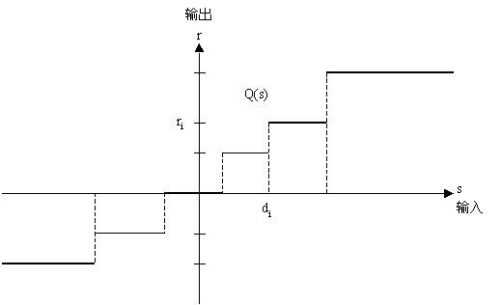
量化器函数
L为输出状态数
当采样值s在 范围 内时，量化器的输出就是重构层r_{i}

Slide 22
信息量
信息量：是指从N个相等的可能事件中选出一个事件所需要的信息度量或含量，也就是在辨识N个事件中特定的一个事件的过程中所需要提问“是或否”的最少次数
设从N个数中选定任一个数x_{j}的概率为p（x_{j}），假定选定任意一个数的概率都相等，即p（ x_{j} ）＝1/N，信息量为
如果将信源所有可能事件的信息量进行平均，就得到了信息的“熵”，即信息熵

Slide 23
信息熵
信源X发出的x_{j}（j=1,2,…,n）共n个随机事件的自信息统计平均，即
H(X)称为信源X的“熵”，即信源X发出任意一个随机变量的平均信息量
熵的范围为

Slide 24
平均码长
在编码中用熵值来衡量是否为最佳编码。若以Lc表示编码器输出码字的平均码长，则当
Lc≥H(X) 有冗余，不是最佳。
Lc＜H(X) 不可能。
Lc＝H(X) 最佳编码（Lc稍大于H(X)）。
熵值为平均码长Lc的下限。
平均码长Lc的计算公式为
j=1,2,…,n
其中：P(x_{j}) 是信源X发出x_{j}的概率，L(x_{j})为x_{j}的编码长。

Slide 25
冗余度、编码效率与压缩比
在数字图像通信系统中，冗余度、编码效率与压缩比是衡量信源特性以及编解码设备性能的重要指标
设原图像的平均码长为L，熵为H(X)，压缩后图像的平均码长为Lc，则定义冗余度为
编码效率
压缩比

Slide 26
信息熵编码
信息熵编码
也称为统计编码，
利用信息源出现的概率来进行编码
目前比较常见的信息熵编码包括霍夫曼编码、香农-范诺编码、行程编码和算术统计编码等
霍夫曼编码的基本原理：
依据信源字符出现的概率大小来构造代码
对出现概率较大的信源字符，给予较短码长
对于出现概率较小的信源字符，给予较长的码长
最后使得编码的平均码字最短

Slide 27
霍夫曼编码的步骤
将信源符号按概率递减顺序排列；
把两个最小的概率加起来，作为新符号的概率；
重复前两步，直到概率和达到1为止；
在每次合并消息时，将被合并的消息赋予1和0或0和1；
寻找从每一信源符号到概率为1的路径，记录下路径上的1和0；
对每一符号写出从码树的根到中节点1、0序列

Slide 28
霍夫曼编码举例1
设输入图像的灰度级{a1,a2,a3,a4,a5,a6}出现的概率分别是0.4、0.2、0.12、0.15、0.1、0.03。试进行哈夫曼编码，并计算编码效率、压缩比、冗余度

Slide 29
编码步骤
初始化，根据符号概率的大小按由大到小顺序对符号进行排序，如图所示。
把概率小的两个符号组成一个节点，如图中的a5、a6组成节点P1。
重复步骤2，得到节点P2、P3、P4、P5，形成一棵“树”，其中P5为根节点。
从根节点P5开始到相应于每个符号的“树叶”，从上到下标上1（上枝）或者0（下枝），至于哪个为1哪个为0则无关紧要，最后的结果仅仅是分配的代码不同，而代码的平均长度是相同的。

Slide 30
画图
最终编码结果为
a1 =1,
a2 =000 ,
a3 =011,
a4 =001,
a5 =0100,
a6 =0101

Slide 31
计算结果
图像信源熵是：
H(X)=
=-（0.4×log₂0.4+0.2×log₂0.2+0.12×log₂0.12+
0.15×log₂0.15+0.1×log₂0.1+0.03×log₂0.03）
=2.25 bit

Slide 32
计算结果
平均码字长度：
Lc=0.4×1+0.2×3+0.15×3+0.12×3+0.1×4+0.03×4 =2.33
编码效率为
压缩之前8个符号需要3个比特量化，经过压缩之后的平均码字长度为2.33，其压缩比为
冗余度为r = 1-η = 3.4%

Slide 33
霍夫曼编码总结
霍夫曼编码没有错误保护功能
如果码串中有错误，哪怕仅是1位出现错误，不但这个码本身译错，更糟糕的是后面的译码可能全错，这种现象称为错误传播（Error Propagation）
霍夫曼编码是可变长度码，因此很难随意查找或调用压缩文件中间的内容，然后再译码
由于"0"与"1"的指定是任意的，故由上述过程编出的最佳码不是唯一的，但其平均码长是一样的，故不影响编码效率与数据压缩性能
对不同信号源的编码效率不同，每个符号的编码长度只能是整数，很可能无法达到熵极限
保证了解码的唯一性，短码字不构成长码字的前缀

Slide 34
霍夫曼编码举例2
例如：对信源
Ｘ_{１} Ｘ_{２} Ｘ_{３} Ｘ_{４} Ｘ_{５} Ｘ_{６}
X＝
0.25 0.25 0.20 0.15 0.10 0.05
对其进行编码，写出其码树、码长，并计算平均码长

Slide 35
计算结果
符号 概率 编码过程
X_{1 0.25}
X_{2 0.25}
X_{3 0.20}
X_{4 0.15}
X_{5 0.10}
X_{6 0.05}
所以， X₁ ＝01、 X₂ ＝10、 X₃ ＝11、X₄ ＝000、X₅ ＝0010、X₆ ＝0011、码长分别为：2，2，2，3，4，4。平均码长为2.83.
0
1
0.55
0
1
1
0.45
0
0
0
1
0.30
1
0.15

Slide 36
香农-范诺编码
由 Claude Shannon 和 R.M.Fano 两人提出的 Shannon-Fano 编码
假定要编码字符的出现概率已经由某一模型统计出来
与霍夫曼编码自下而上的编码过程相反，是自上而下的
香农-范诺编码步骤
首先将编码字符集中的字符按照出现频度和概率进行排序。
用递归的方法分成两部分，使两个部分的概率和接近于相等。直至不可再分，即每一个叶子对应一个字符
编码

Slide 37
香农-范诺编码举例
字符串（40个字符长度）cabcedeacacdeddaaabaababaaabbacdebaceada
熵是多少？
符号 | A | B | C | D | E
次数 | 15 | 7 | 7 | 6 | 5
0
1
A B
C D E
0
1
1
0
A
B
C
D E
0
1
D
E
Notes:
H(X)=2.196,H(X)*40=87.84

Slide 38
结果
于是我们得到了此信息的编码表： A - 00 B - 01 C - 10 D - 110 E - 111 可以将例子中的信息编码为： cabcedeacacdeddaaabaababaaabbacdebaceada
10 00 01 10111 110 111 00 10 00 10 ...... 码长?
考虑用 ASCII 码表示上述信息需要 8 * 40 = 240 位，我们确实实现了数据压缩
Notes:
码长共91位

Slide 39
行程长度编码（RLE）
是一个针对包含有顺序排列的多次重复的数据的压缩方案。
原理
把一系列的重复值用一个单独的值再加上一个计数值来取代
行程长度
连续且重复的单元数目
解码
如果想得到原始数据，只需展开这个编码就可以了

Slide 40
行程长度编码应用范围
在JPEG，MPEG，H.261和H.263等压缩方法中，RLE用来对图像数据变换和量化后的系数进行编码
图像中，常常具有许多颜色相同的图块
在行上都具有相同的颜色
或者在一行上有许多连续的像素都具有相同的颜色值
不需要存储每一个像素的颜色值，而仅存储
一个像素的颜色值以及具有相同颜色的像素数目就可以
或者存储一个像素的颜色值，以及具有相同颜色值的行数

Slide 41
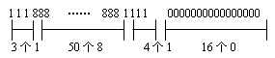
行程长度编码举例
字符串AAABCDDDDDDDDBBBBB
可以压缩为#3ABC#8D#5B
假定一幅灰度图像，第n行的像素值为
用RLE编码方法得到的代码为：3150841160
编码比：73：10

Slide 42
行程长度编码总结
RLE编码简单直观，编码/解码速度快
许多图形和视频文件，如.BMP.TIFF及AVI等格式文件的压缩均采用此方法
性能好坏主要取决于图像本身的特点
RLE压缩编码尤其适用于计算机生成的图像，对减少图像文件的存储空间非常有效。
颜色丰富的自然图像在同一行上具有相同颜色的连续像素往往很少，而连续几行都具有相同颜色值的连续行数就更少，如果仍然使用RLE编码方法，不仅不能压缩图像数据，反而可能使原来的图像数据变得更大，需要和其他压缩编码技术联合应用
无损压缩还是有损压缩？

Slide 43
莫尔斯码
用“﹒”和“-”表示26个英文字母
12个字母概率最低，用4bit表示
8个字母出现概率较低，用3bit表示
4个字母出现概率较高，用2bit表示
2个字母出现概率最高，用1bit表示
平均码长？固定码长要多少bit?
（12*4+8*3+4*2+2*1）/26=3.15bit/字母
固定码长要5bit，2⁵=32

Slide 44
算术编码
利用0和1之间的间隔来表示信源编码的一种方法，间隔的长度等于该信源消息序列的概率，再在该区间内选择一个代表性的小数，转化为二进制作为实际的编码输出
消息序列中的每个元素都用来缩短这个区间。消息序列中元素越多，所得到的区间就越小，当区间变小时，就需要更多的数位来表示这个区间
与其他熵编码的区别
其他的熵编码方法通常是把输入的消息分割为符号，然后对每个符号进行编码
算术编码是直接把整个输入的消息编码为一个数，一个满足(0.0 ≤ n < 1.0)的小数n

Slide 45
算术编码步骤
编码器在开始时将“当前间隔” [ L， H) 设置为[0，1)。
对每一事件，编码器按如下步骤处理
编码器将“当前间隔”分为子间隔，每一个事件一个。
一个子间隔的大小与下一个将出现的事件的概率成比例，编码器选择子间隔对应于下一个确切发生的事件相对应，并使它成为新的“当前间隔”
最后输出的“当前间隔”的边界就是该给定事件序列的算术编码

Slide 46
算术编码举例（1）
假设信源符号为{A, B, C, D}，这些符号的概率分别为{ 0.1, 0.4, 0.2, 0.3 }
根据这些概率可把间隔[0, 1]分成4个子间隔：[0, 0.1], [0.1, 0.5], [0.5, 0.7], [0.7, 1]，其中[x,y]表示半开放间隔，即包含x不包含y
信源符号、概率和初始编码间隔
符号 | A | B | C | D
概率 | 0.1 | 0.4 | 0.2 | 0.3
初始编码间隔 | [0,0.1] | [0.1,0.5] | [0.5,0.7] | [0.7,1]

Slide 47
算术编码举例（2）
如果消息序列的输入为：CADACDB，其编码过程如下：
首先输入的符号是C，找到它的编码范围是[0.5, 0.7]；
由于消息中第2个符号A的编码范围是[0, 0.1]，因此它的间隔就取[0.5, 0.7]的第一个1/10作为新间隔[0.5, 0.52]；
编码第3个符号D时取新间隔为[0.514, 0.52]；
编码第4个符号A时，取新间隔为[0.514, 0.5146]，…。
最后在[0.5143876,0.51442]中选择一个数作为编码输出值：0.5143876。

Slide 48
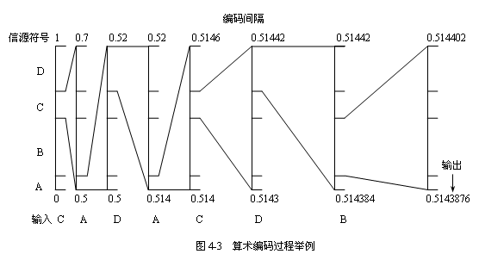
算术编码举例（3）

Slide 49
编码过程
步骤 | 输入符号 | 编码间隔 | 编码判决
1 | C | [0.5, 0.7) | 符号的间隔范围[0.5, 0.7)
2 | A | [0.5, 0.52) | [0.5, 0.7)间隔的第一个1/10
3 | D | [0.514, 0.52) | [0.5, 0.52)间隔的最后一个1/10
4 | A | [0.514, 0.5146) | [0.514, 0.52)间隔的第一个1/10
5 | C | [0.5143, 0.51442) | [0.514, 0.5146)间隔的第五个1/10 开始，二个1/10
6 | D | [0.514384, 0.51442) | [0.5143, 0.51442)间隔的最后3 个1/10
7 | B | [0.5143876,0.514402) | [0.514384, 0.51442)间隔的4 个1/10，从第1 个1/10开始
8 | 从[0.5143876, 0.514402 中选择一个数作为输出：0.5143876
编码结果如何输出？
Notes:
将0.5143876转换为二进制小数
0.5143876×2=1.0287752 1
（1.0287752-1）×2=0.0575504 0
0.0575504×2=0.1151008 0
0.1151008×2=0.2302016 0
0.2302016×2=0.4604032 0
0.4604032×2=0.9208064 0
0.9208064×2=1.8416128 1
（1.8416128-1）×2=1.6832256 1
(1.6832256-1)×2=1.3664512 1

Slide 50
算术编码总结
假定编码器和译码器都知道消息的长度，译码器的译码过程不会无限制的运行下去。实际上在译码器中需要添加一个专门的终止符，当译码器看到终止符时就停止译码
算术编码器对整个消息只产生一个码字，这个码字是在间隔[0, 1)中的一个实数，因此译码器在接受到表示这个实数的所有位之前不能进行译码
算术编码也是一种对错误很敏感的编码方法，如果有一位发生错误就会导致整个消息译错
算术编码每次递推都要做乘法，效率比较低。二进制算术编码用移位代替乘法，效率大大提高，更加实用
自适应算术编码可以在编码过程中根据符号出现的频繁程度动态修改分布概率，可以避免在编码之前必须精确求出信源概率的问题

Slide 51
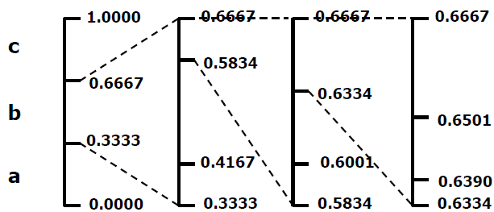
自适应算术编码举例
输入序列为bcc
c | 1/3 | 1/4 | 2/5 | 3/6
b | 1/3 | 1/2 | 2/5 | 2/6
a | 1/3 | 1/4 | 1/5 | 1/6

Slide 52
词典编码
词典编码属于无损压缩技术
数据本身包含有重复代码序列
用以前处理过的数据来表示编码过程中遇到的重复部分
静态词典编码技术：编码器需要事先构造词典，解码器要事先知道词典
动态辞典编码技术：编码器将从被压缩的文本中自动导出词典，解码器解码时边解码边构造解码词典

Slide 53
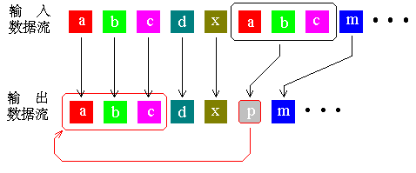
第一类词典编码
查找正在压缩的字符序列是否在前面输入的数据中出现过，如果是，则用指向早期出现过的字符串的“指针”替代重复的字符串。
所有算法都是以Abraham Lempel 和Jakob Ziv在1977年开发和发表的称为LZ77算法为基础的
1982年由Storer和Szymanski改进的称为LZSS算法

Slide 54
第二类词典编码
从输入的数据中创建一个“短语词典” （这种短语可以是任意字符的组合）。编码数据过程中，遇到已经在词典中出现的“短语”时，编码器就输出这个词典中该短语的“索引号”，而不是短语本身
J.Ziv和A.Lempel在1978年首次发表了介绍这种编码方法的文章
Terry A.Weltch在1984年发表了改进这种编码算法的文章
把这种编码方法称为LZW（Lempel-Ziv Walch）压缩编码
LZW是一种完全可逆的算法，与其他算法比较，往往具有更高的压缩效率，被广泛应用于多种流行的压缩软件中

Slide 55
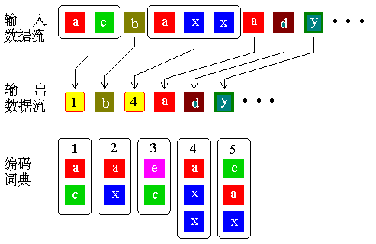
第二类方法示意图

Slide 56
词典编码参考文献和相关网站
David Salomon, Data Compression, ISBN 0-387-40697-2, Third Edition, Springer-Verlag, 2004
Data Compression Reference Center，http://compress.rasip.fer.hr/index_menu.htm
Timothy C.Bell, John G.Cleary, Ian H.Witten. Text Compression. Prentice-Hall, Inc.,1990
Ziv, J. and Lempel, A.. A Universal Algorithm for Sequential Data Compression. IEEE Transactions on Information Theory, May 1977
Terry A. Welch, A Technique for High-Performance Data Compression. Computer, June 1984
Nelson, M.R. LZW Data Compression. Dr. Dobb's Journal, October 1989，http://marknelson.us/1989/10/01/lzw-data-compression/
R.Hunter and A.H.Robison. International Digital Facsimile Coding Standards. Proceedings of the IEEE, Vol.68, No.7，July, 1980，pp854～867

Slide 57
预测编码
依据：图像中局部区域的像素是高度相关的，可以用先前像素的有关灰度知识来对当前像素的灰度进行估计，这就是预测。
如果预测是正确的，则不必对每一个像素的灰度都进行压缩，而是把预测值与实际像素值之间的差值经过熵编码后发送到接收端，接收端通过预测值+差值信号来重建原像素。
分类
线性预测编码
非线性预测编码

Slide 58
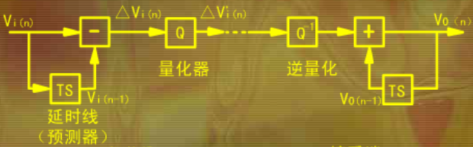
差值编码原理图
发送端
接收端
发送端：输出的是当前样值与前一样值（预测值）的差值（预测误差）
接收端：将该预测误差与前一输出样值（预测值）相加，又还原为当前样值

Slide 59
输入与输出结果的计算
发送端输出的预测误差为
经过量化器Q后
其中 为量化器误差或称为量化噪声
接收端的输出信号为
在还原的V_{o(n)}中，除了含有V_{o(n-1)}和差值△V_{i(n)}外，还附加了一个量化噪声ε_{(n)}，且在前一个输出样值V_{o(n-1)}中，还含有与再前一个样值差值的量化噪声ε_{(n-1)}
在还原的V_{o(n)}中，含有前面历次差值的量化噪声

Slide 60
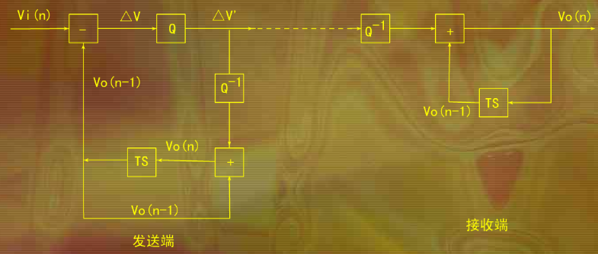
改进后的差值编码原理图

Slide 61
输入与输出结果的计算
发送端：输入信号减去的是上次输出的样值V_{o(n-1)} ，则在减去预测值的同时也减去了量化噪声ε_{(n)}
经过量化后
接收端：输出的还原信号V_{o(n)}应为
从上式可以看出，最终的还原信号中，上一次的量化噪声被抵消了，仅含有当前输入样值V_{i(n)} 和本次量化噪声ε_{(n)} ，不存在噪声积累

Slide 62
多维预测编码
设X(n)为实际样值，X^(n)为其预测值
A：本行前一样值
B：上一行前一样值
C：上一行该点样值
D：前一帧该点样值
预测值X^(n)=F（A,B,C,D）
线性预测X^(n)=K_{a}A+K_{b}B+K_{c}C+K_{d}D
一般有K_{a}+K_{b}+K_{c}+K_{d}=1
讨论：K_{b}=K_{c}=K_{d}=0，K_{a}=1时，是几维预测编码？
K_{a}+K_{b}+K_{c}=1，K_{d}=0时，是几维预测编码？
Notes:
K_{b}=K_{c}=K_{d}=0，K_{a}=1时，是一维差值预测。
K_{a}+K_{b}+K_{c}=1，K_{d}=0时，是二维预测，即帧内预测

Slide 63
预测编码特点
可以获得比较高的编码质量，并且实现起来比较简单，因此被广泛地应用于 图像压缩编码系统。
压缩比不高，而且精确的预测有赖于图像特性的大量的先验知识，并且必须进行大量的非线性运算，因此一般不单独使用，而是与其他方法结合起来使用。
例如，在JPEG中使用了预测编码技术对DCT直流系数进行编码

Slide 64
变换编码
利用映射变换来实现对数据的建模表示，将原始数据“变换”到另一个更为紧凑的表示空间
映射的关键：在于能够产生一系列更加有效的系数，然后对这些变换系数进行编码处理
对这些系数进行编码所需的总比特数，要比对原始数据直接编码所需的总比特数要少得多，从而使数码率得以降低
映射的方法：一般指函数变换法，常用的是正交变换法
正交变换编码实现数据压缩的物理实质：经过多维坐标系中适当的旋转和变换，就能够把散布在各个坐标轴上的原始数据，在新的、适当的坐标系中集中到少数坐标轴上，因此可以用较少位数来表示一组信号样本，可以实现高效率的压缩编码

Slide 65
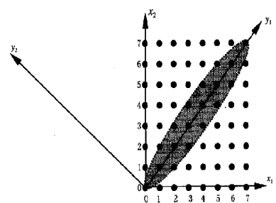
变换编码举例（1）
设对一个缓变信号的取样值采用3位编码（每个样本有8个幅度等级），则两个相邻数据样本的联合事件，共8×8=64种可能，可以用二维平面坐标表示，x₁和x₂表示相邻两样本可能的幅度等级
由于信号变化缓慢， x₁和x₂同时出现相近幅度等级的可能性较大，所以图中阴影区45度斜线附近的联合事件出现的概率也就越大
信源的相关性越强，相关圈就越“扁长”
信源的相关性越弱，相关圈就越“方圆”
如果对该数据对进行正交变换，从几何上相当于把该图坐标系（ x₁，x₂ ）旋转45度，变成（y₁，y₂）坐标系

Slide 66
变换编码举例（2）
此时，该相关圈正好处在y₁坐标轴上下，且该圈越扁长，它在y₁上的投影就越大，而在y₂上的投影就越小
因此，从（ y₁，y₂ ）坐标来看，任凭y₁在较大范围内变换，而y₂却变化不大，这就意味着变量y₁和y₂之间的联系，在统计上更加独立
通过这种坐标系的旋转变化，就能得到一组去掉大部分甚至全部统计相关性的另一种输出样本
而且样本方差也将重新分布：在原坐标系两相邻样本方差相同，但新坐标系中σ²_{y1} ＞ ＞ σ²_{y2} ，表明样本能量向y₁轴相对集中了，但是σ²_{y1} +σ²_{y2} =σ²_{x1} +σ²_{x2}
变换后各坐标轴上方差的这种不均匀分布，为数据压缩编码创造了条件

Slide 67
正交变换的矩阵表示
n维线性空间中的一个列向量
对它进行线性变换Y=AX，称A为变换矩阵，Y是X的一个线性变换
如果矩阵A具有性质AA^{T}=A^{T}A=I，则称A为正交矩阵，从X到Y的变换为正交变换
对于正交变换，经过反变换可以唯一的得到复原信号X=A^{T}Y

Slide 68
正交变换的作用及思路
正交变换的作用
能量集中：人们通过对大量自然景物图像的统计分析发现，绝大部分图像信号在空间域中像素之间的相关性是很大的。它们经过正交变换以后，其能量主要集中在低频部分
去除相关性：经过正交变换后的变换系数之间的相关性大大降低
基本思路：
在编码时略去某些能量很小的高频分量，或在量化时对方差较小的分量分配以较少的比特数，以降低码率。
变换编码还可以根据人眼对不同频率分量的敏感程度而对不同系数采用不同的量化台阶，以进一步提高压缩比

Slide 69
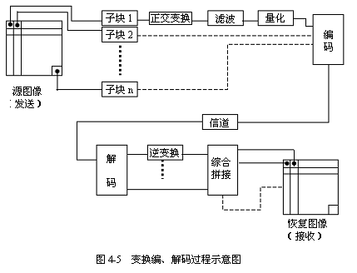
图像变换编解码示意图
变换编解码系统通过发送端将原始图像分割成1到n个子图像块，每个子图像块送入到正交变换器作正交变换，变换器输出变换系数经过滤波、量化、编码后送到信道传输到接收端，接收端作解码、逆变换、综合拼接，恢复出空域图像
变换编码的性能取决于子图像的大小、正交变换的类型、样本的选择和量化器的设计

Slide 70
子图像的大小
考虑的因素
矩阵变换所需的计算量
变换编码的性能
n ↑ →计入的相关像素↑ →去相关效果↑ →总的均方差性能↑
大多数图像仅在约20个相邻像素间有较大的相关性，n﹥16对性能改善不大
传输时误码的影响
可以将传输时误码造成的图像损伤限制在子图像范围内
n ↑ →误码造成的图像损伤范围↑
n取8×8或16×16

Slide 71
正交变换的类型
离散K-L变换
优点：均方误差最小，主观图像质量最好
缺点：没有快速算法，因此只宜作理论分析和试验
付立叶变换
优点：物理含义明确，可以使用快速算法来减少运算量
缺点：一是要进行复数运算；二是收敛速度较慢
DCT变换
计算复杂度适中
DCT变换域系数矩阵能量集中在直流和低频区
DCT的直流系数近似满足瑞利分布，交流系数近似满足拉普拉斯分布
DCT系数相关性很小

Slide 72
样本的选择
在变换编码中，选择哪些变换系数进行量化编码，对变换压缩编码的性能有很大影响
原则：应保留能量集中、方差大的变换系数予以编码传输
系数选择通常有两种方法：区域取样和门限取样
区域取样
只对规定区域内的变换系数进行取样，区域外的略去
关键：选出能量相对集中的区域，以保留大部分图像能量
缺点：事先定好了形状，可能会把大能量系数滤掉
门限取样
不限定取样区域，而是对整个变换块定义一个门限，如果变换系数的方差超过该阈值，则保留予以编码传输，否则舍弃
优点：具有一定自适应能力，可以得到比区域编码跟好的图像质量
缺点：编码技术较区域编码复杂，可能会得不偿失

Slide 73
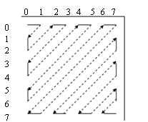
区域选择
是对设定形状内的变换系数进行量化编码，略去区域外的变换系数。由于DCT变换域系数矩阵能量集中在直流和低频区，则在图所示的DCT系数中能量将主要集中在左上角的系数上。为此，可只传左上角上的系数，并按图中的“之”字形扫描路径输出系数。
变换域系数的之字形扫描路径

Slide 74
量化器的设计（1）
对所有变换系数分配相同的比特数
在发送端先对各变换系数进行归一化，使它们变得有相同的方差，然后用一个统一的量化器对所有的系数进行量化及编码。在该方式下，由于接收端要把归一化的系数恢复回去，原来方差大的系数要乘大的倍数，因此量化误差大
对方差大的变换系数分配较多的比特数，使比特数正比于该系数方差的对数
可使量化造成的总均方误差最小。在该方式中，对不同的变换系数要用不同的量化器，它们之间不仅量化级数不同，判决电平和量化输出电平的变化规律也可以不同，以适合各自系数的分布规律

Slide 75
量化器的设计（2）
利用人眼视觉特性设计量化器。由于人眼对不同空间频率的失真敏感度不同，在比特分配时可对人眼较为敏感的变化系数分配较多的比特，而不太敏感的系数分配较少的比特。
按这种方式设计的量化器可使变换编码系统总的主观图像质量较好。
变换编码中对变换域系数的量化是造成图像质量下降的主要原因，量化器设计的好坏将直接影响图像质量。变换编码中图像质量下降的主要表现形式是方块效应，也即在图像分块的边缘产生较易为人眼所察觉的误差

Slide 76
混合编码
用两种或两种以上的方法对图像进行编码称为混合编码
混合编码通常使用DCT等变换进行空间冗余度的压缩，用帧间预测或运动补偿预测进行时间冗余度的压缩，以达到对运动图像的更高的压缩率。
JPEG和MPEG都属于混合编码

Slide 77
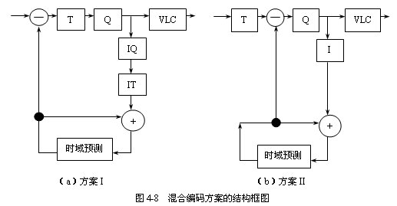
混合编码器的结构图

Slide 78
混合编码器的结构
其中T、IT代表正、反变换，Q、IQ代表正、反量化。
方案I由于把变换部分放在预测环内，因此预测环本身工作在图像域内，便于使用性能优良、带有运动补偿的帧间预测，因而被广泛地应用于研究和使用
而方案II由于把变换部分放在预测环外，需要在变换域（频率域）进行预测，处理上不方便。
方案I经过若干年的研究总结后，发展为带有运动补偿性质的帧间预测与DCT结合的方案。这一方案具有压缩性能高、编码技术成熟，以及编码延迟短等特点，目前已成为运动图像压缩的主流方案。

Slide 79
静态图像压缩标准—JPEG（1）
JPEG（Joint Photographic Experts Group联合图象专家组）是国际电话与电报咨询委员会CCITT （ITU的前身）与ISO于1986年联合成立的一个小组，负责制定静态图像的编码标准
1992年9月JPEG推出了ISO/IEC 10918标准(CCITT T.81)——连续色调静态图像的数字压缩与编码，简称为JPEG标准，适用于灰度图与真彩图的静态图像的压缩
2000年12月JPEG在JBIG（Joint Bi-level Image experts Group联合二值图像专家组）的帮助下又推出了比JPEG标准的压缩率更高、性能更优越的JPEG 2000标准ISO/IEC 15444 (ITU T.800[2002年8月])——JPEG 2000图像编码系统，适用于二值图、灰度图、伪彩图和真彩图的静态图像压缩

Slide 80
静态图像压缩标准—JPEG（2）
JPEG主要采用了以DCT为基础的有损压缩算法，而JPEG 2000则采用的是性能更优秀的小波变换
由于视频的帧内编码就是静态图像的编码，所以JPEG和JPEG 2000的算法也用于MPEG的视频编码标准
JPEG适用范围很广
灰度图像、彩色图像
静止图像、电视图像序列的帧内图像压缩编码（VCD、DVD）
可以大范围地调节图像压缩率及其保真度
JPEG算法与彩色空间无关，因此“RGB到YUV变换”和“YUV到RGB变换”不包含在JPEG算法中。JPEG算法处理的彩色图像是单独的彩色分量图像，因此它可以压缩来自不同彩色空间的数据，如RGB、YCbCr和CMYK

Slide 81
静态图像压缩标准—JPEG（3）
JPEG标准的文档
标准号：ISO/IEC IS 10918-1或ITU-T Recommendation T.81
标准名：Information technology — Digital compression and coding of continuous-tone still images (信息技术 — 连续色调静态图像的数字压缩和编码)
JPEG算法概要
利用视觉系统特性，使用变换、量化和熵编码相结合的方法，以去掉或减少视觉的冗余信息和数据本身的冗余信息
JPEG四种运行模式
基于DPCM的无损编码模式：压缩比可以达到2:1
基于DCT的有损顺序编码模式：压缩比可以达到10:1以上
基于DCT的递增编码模式：对一幅图像可由粗到细进行编码
基于DCT的分层编码模式：根据不同要求，获得不同分辨率的图像

Slide 82
静态图像压缩标准—JPEG（4）
递增编码模式
与顺序模式编码步骤基本一致，不同之处在于递增模式每个图像分量的编码要经过多次扫描才完成。第一次扫描只进行一次粗糙的压缩，然后根据此数据先重建一幅质量低的图像，以后的扫描再作较细的扫描，使重建图像质量不断提高，直到满意为止
分层编码模式
降低原始图像的空间分辨率
对已经降低分辨率的图像按照顺序编码模式进行压缩并存储或传输
对低分辨率图像进行解码，然后用插值法提高图像的分辨率
将分辨率已经升高的图像作为原图像的预测值，并把它与原图像的差值进行基于DCT的编码
重复前面两个步骤，直到图像达到完整的分辨率

Slide 83
JPEG专家组的两种基本的压缩算法
有损压缩算法：以离散余弦变换DCT为基础
无损压缩算法：以DPCM预测技术为基础
主要采用三邻域二维预测编码和熵编码
编码器
8x8块
FDCT
量化器
熵编码器
原图像数据
压缩图像数据
表说明
表说明
无失真编码器
8x8块
预测器
熵编码器
原图像数据
压缩图像数据
表说明
无失真编码器简化框图

Slide 84
JPEG的压缩比
JPEG对图像的压缩有很大的伸缩性
JPEG使用DCT进行有损压缩时，压缩比可调整
在压缩比为25:1的情况下，压缩后还原得到的图像和原始图像相比较，非图像专家难以找到它们之间的区别，因此得到了广泛的应用
图像质量与比特率的关系
压缩倍数 | 比特率(bit/pixel) | 图像质量
12～16 | 2.0～1.5 | 同原图
16～32 | 1.5～0.75 | 很好
32～48 | 0.75～0.5 | 好
48～96 | 0.5～0.25 | 中等

Slide 85
JPEG编码步骤
FDCT正向离散余弦变换
量化
Z字形编码
使用DPCM对直流系数进行编码
使用RLE对交流系数进行编码
熵编码
组成JPEG位数据流

Slide 86
有损压缩编码步骤
有损压缩，它利用了人的视角系统的特性，使用量化和无损压缩编码相结合来去掉视觉的冗余信息和数据本身的冗余信息。压缩编码大致分成三个步骤：
使用正向离散余弦变换（Forward Discrete Cosine Transform，FDCT）把空间域表示的图变换成频率域表示的图
使用加权函数对DCT系数进行量化，这个加权函数对于人的视觉系统是最佳的。
使用哈夫曼可变字长编码器对量化系数进行编码

Slide 87
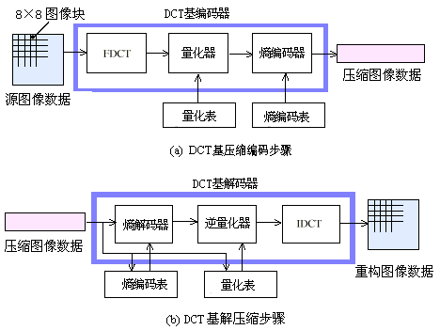

Slide 88
离散余弦变换（1）
首先把一幅图像划分成一系列的图像块，每个图像块包含8×8个像素。
如果原始图像有640×480个像素，则图片将包含80列60行的方块。
如果图像只包含灰度，那么每个像素用一个8比特的数字表示。因此可以把每个图像块表示成一个8行8列的二维数组。数组的元素是0～255的8比特整数。离散余弦变换就是作用在这个数组上
如果图像是彩色的，那么每个像素可以用24比特、相当于三个8位比特的组合来表示（用RGB或YIQ表示，在这里没有影响）。因此，可以用三个8行8列的二维数组表示这个8×8的像素方块。每一个数组表示其中一个八位比特组合的像素值。离散余弦变换作用于每个数组。

Slide 89
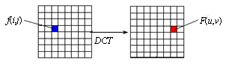
离散余弦变换（2）
简单的说，是用一个8行8列的二维数组产生另一个同样包含8行8列二维数组的函数，也就是说，把一个数组通过一个变换，变成另一个数组。
如图下图所示，对每个图像块做离散余弦变换。通过DCT变换可以把能量集中在矩阵左上角少数几个系数上。
f(i,j)经DCT变换之后得到F(i,j)
F(0,0)是直流系数，称为DC系数，与数组的平均值有关
交流系数，称为AC系数。随着i和j的增加，相应系数代表逐步增加的水平空间频率分量和垂直空间频率分量的大小

Slide 90
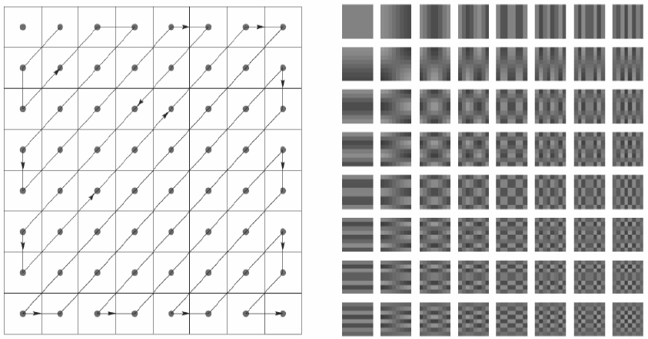
不同DCT系数所代表的频率分量

Slide 91
f矩阵与AC系数的对应关系
如果f矩阵中所有值都是一样的，将对应一幅只包含一种颜色没有任何变化的图像。这时所有的AC系数对应余弦函数的和，它们将相互消去，所有的AC系数都为0
如果f值中有一点小小的变化，对应一幅颜色均匀变化而不太精细的图像。矩阵F将包含许多值为0的AC系数，但不是全部的AC系数为0
如果f值中有很大的变化，表示一幅小范围内颜色变化剧烈的图像，或一幅有许多精密细节的图像，这时的AC系数值为0的将很少，或者都不为0
一般而言，如果像素值作为其位置的函数变化越快，越不均匀，则AC系数对应越大的数值。总的来说，AC 系数本质上是像素变化的一种尺度

Slide 92
离散余弦变换的计算公式
用f表示像素值的数组，f（i , j）表示i行j列的值，则离散余弦变换后定义一个新的数组F (u ,v)，表示u行v列的值。
DCT变换使用以下公式计算：
逆变换使用以下公式计算：
上面两式中，C(u), C(v) = ，当u, v =0；
C(u), C(v) = 1，其他。

Slide 93
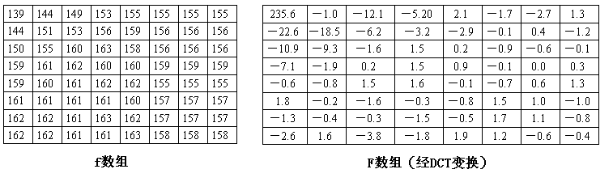
离散余弦变换举例
离散余弦变换的数组
上图显示了对一个源图像的8×8的图像样本的原始数组应用离散余弦变换的结果。
为便于计算(DCT变换需要定义域对称)，在对源数组f进行变换之前首先对源图像中的每个样本数据减去了128，然后再按DCT变换公式分别计算出结果数组F中每个数组元素的值。

Slide 94
F数组元素计算举例
比如说，计算F(0,0)的值过程如下：
＝235.6
这样再继续计算出数组中其余元素的值，得到数组F。

Slide 95
离散余弦变换另一种形式
在计算二维的DCT变换时，也可使用下面的计算式进行简化，把二维的DCT变换变成一维的DCT变换，如图所示为二维DCT变换方法。
两维DCT变换方法
j变化
i变化

Slide 96
离散余弦变换的优点
DCT方法研究较早，技术成熟，图像压缩实践证明DCT是许多图像的最佳变换
将8 × 8图像的空间表达是转换为频率域，只需要少量的数据点来表示图像
DCT算法的性能很好，可以进行高效的运算，在硬件和软件中都容易实现。它的快速算法已可由专用芯片来实现，因而被广泛采用

Slide 97
量化
量化是对经过FDCT变换后的频率系数进行量化，这是一个多到一映射的过程
DCT变换的作用是使空间域的能量重新分布，降低图像的相关性。DCT变换本身并不能达到数据压缩的作用
量化实现压缩数据，在一定的主观保真的前提下，丢掉那些对视觉效果影响不大的信息
量化目的
减小非0系数的幅度
增加0值系数的数目

Slide 98
量化
对于有损压缩算法，JPEG算法使用下图所示的均匀量化器进行量化
量化步距是量化表的元素，它由系数所在的位置和每种颜色分量的色调值来确定。因为人眼对亮度信号比对色差信号更敏感，因此使用了两种量化表。
由于人眼对低频分量的图像比对高频分量的图像更敏感，因此图中左上角的量化步距要比右下角的量化步距小
表中的数值对CCIR 601标准（国际无线电咨询委员会CCIR[International Radio Consultative Committee]在20世纪80年代初制定的彩色电视图像数字化标准）电视图像已经是最佳的。如果不使用这两种表，用户也可以用自己的量化表替换它们

Slide 99
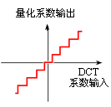
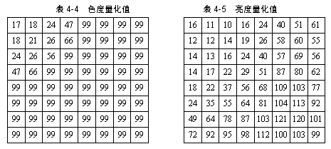
哪个是色差量化表？
哪个是亮度量化表？
均匀量化器
色差量化表
亮度量化表

Slide 100
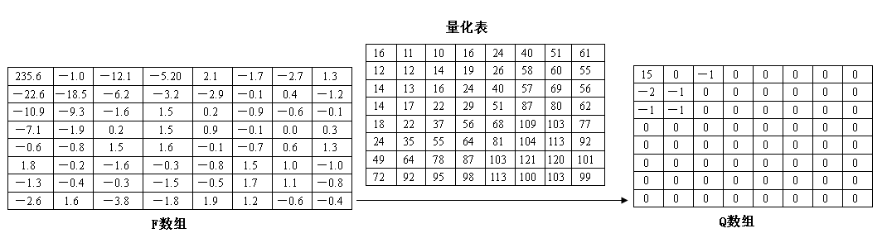
量化
对于上例，我们用量化表对其进行量化，得到数组
量化的公式为：
也就是用数组F中的各元素分别除以量化数组Q中的相应元素，如图所示。

Slide 101
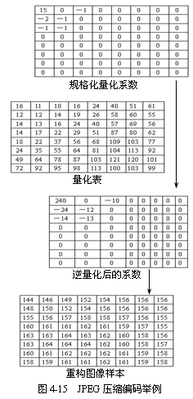
逆量化与逆DCT
以上是编码时对图像块的正向离散余弦变换和量化过程，解码的时候要进行逆量化和逆向离散余弦变换，右图说明了解码的过程，并且在逆向离散余弦变换之后对重构图像中的每个样本数据加了128，最后得到重构图像样本：

Slide 102
DCT 变换在量化后对图像带来的失真
量化的影响：造成量化误差
有损压缩：是一种降低精度的过程
图像质量下降的最主要原因
舍去高频系数而使图像产生模糊
对某些系数采用粗量化而产生颗粒状结构
像块的划分使相邻像块人为地造成亮度不连续，即块效应
例如：量化：11/8=1，反量化：1×8=8，量化误差：3

Slide 103
Z字形编码
一个合理的线性化方法可能是一次传输 的一行
更好的方法？
Z字形编码，增加连续的“0”值系数的个数，即“0”的游程长度
DCT系数序号小的位置表示频率较低，把一个8 × 8的矩阵变成一个1 × 64的矢量
尽可能匹配量化系数的能量分布，并按能量递减的方式排序
量化DCT系数的编码
DCT系数序号

Slide 104
直流系数的编码
DC直流系数：量化后，坐标u=v=0时的取值
8×8图像块经过DCT变换之后得到的DC直流系数是整个块能量的主要部分，它有两个特点：
系数的数值比较大
相邻8×8图像块的DC系数值变化不大
根据这个特点，JPEG算法使用了DPCM技术，用前一块作为本块的预测值，对相邻图像块之间量化DC系数的差值进行无失真编码
ΔDC_{i} = DC_{i}-DC_{i–1}
DC_{i-1}
DC_{i}

Slide 105
交流系数的编码
量化AC系数的特点：
是一个稀疏矩阵，矩阵中许多位置上的值为0，并且许多0是连续的
可以使用非常简单和直观的游程长度编码（RLE）
JPEG使用了1个字节的高4位来表示连续0的个数
使用它的低4位来表示编码下一个非0系数所需要的位数
之后是量化AC系数的实际数值

Slide 106
熵编码
使用熵编码对DPCM编码后的直流DC系数和RLE编码后的交流AC系数作进一步的压缩
JPEG规定了两种熵编码算法：哈夫曼编码和自适应算术编码，基本系统中用哈夫曼编码。由于专利权的缘故，大多数编码器也都采用哈夫曼编码
哈夫曼编码采用的一般是固定的哈夫曼编码表，而不是临时统计出来的，并且对亮度分量和色度分量采用不同的哈夫曼表
使用哈夫曼编码器，可以简单使用查表进行编码
出现频度比较高的符号分配较短的代码
出现频度比较低的符号分配较长的代码

Slide 107
DC系数的熵编码过程
DC 系数差值(ZZ(0))的哈夫曼编码
先把DC 系数差值进行分类，0—11类
对每一类，给出哈夫曼编码
由类值确定幅值的位数，写出幅值部分对应的码字
原码（若ZZ(0) ≥ 0）
反码（若ZZ(0)﹤0）
举例
ZZ(0)=12，类为4，编码101，幅值的码字为1100，最终熵编码输出1011100
ZZ(0)=-25，类为5，编码110，幅值的码字为25的反码，11001的反码00110，输出11000110
输出含有幅值的自然码，为何还要包含哈夫曼编码？不是增加了编码长度么？
Notes:
因为幅值的自然码长度不定，最后的输出为连续比特串，无法从比特串中识别每个幅值所包含的比特位数，哈夫曼编码可以帮助我们识别，实际上哈夫曼编码指定了幅值所含的比特位数。

Slide 108
DC系数差值的哈夫曼编码表
DC 系数差值幅度范围 | 分类 | 编码
0 | 0 | 00
-1，1 | 1 | 010
-3，-2，2，3 | 2 | 011
-7,…,-4,4,…,7 | 3 | 100
-15,…,-8,8,…,15 | 4 | 101
-31,…,-16,16,…,31 | 5 | 110
-63,…,-32,32,…,63 | 6 | 1110
 | 7 | 11110
 | 8 | 111110
 | 9 | 1111110
 | 10 | 11111110
-2047,…,-1024;1024…2047 | 11 | 111111110
Notes:
注意DC/AC系数的范围：最初f（i，j）为0～255，
为便于计算，先对矩阵进行预处理，减掉128，其范围为-128～127，
经过DCT变换后，其范围为-1024～1023，经过DCT的系数有（1/4）×（1/2）×8×8
又假设量化表都是自己定义的，最精确、无损的情况是量化表的全部元素为1，不会改变原来的取值范围
DPCM编码后，其范围为-2047～2047

Slide 109
AC系数的熵编码过程
对每一个非零ZZ(i), 都表示成如下形式
“NNNN/SSSS”
“SSSS”：幅值范围所属分类
“NNNN”：当前这个非零系数与前一个非零系数间的位置之差，即非零系数间零系数的行程长度ZRL（0≤ZRL ≤15）
ZRL可能超过15，每16个连续的零用一个“1111/0000”，然后用ZRL-16再进行编码
一个块中最多出现几个“1111/0000”？
EOB用“0000/0000”（特殊码字表示块的结束）
非零ZZ(i)幅值部分的码字与DC系数类似
原码（若ZZ(i) ≥ 0）
反码（若ZZ(i)﹤0）

Slide 110
AC系数及其分类
AC 系数 | 分类SSSS
-1，1 | 1
-3，-2，2，3 | 2
-7,…,-4,4,…,7 | 3
-15,…,-8,8,…,15 | 4
-31,…,-16,16,…,31 | 5
-63,…,-32,32,…,63 | 6
 | 7
 | 8
 | 9
-1023,…,-512, 512,…,1023 | 10
-32767,…,16384;16384,…,32767 | 15

Slide 111
AC系数的哈夫曼编码表
NNNN/SSSS 行程/幅值类 | Huffman 编码
0/0（EOB) | 1010
0/1 | 00
0/2 | 01
0/3 | 100
0/4 | 1011
0/5 | 11010
0/6 | 1111000
0/7 | 11111000
0/8 | 1111110110
0/9 | 11111111 10000010
0/A | 11111111 10000010

Slide 112
1/1 | 1100
1/2 | 11011
1/3 | 1111001
1/4 | 11111011 0
1/5 | 11111110 110
1/6 | 11111111 10000100
1/7 | 11111111 10000101
1/8 | 11111111 10000110
1/9 | 11111111 10000111
1/A | 11111111 10001000
2/1 | 11100
2/2 | 11111001
2/3 | 11111101 11
2/4 | 11111111 0100
…
F/0 | 11111111 001
F/1 | 11111111 11110101
…
F/9 | 11111111 11111101
F/A | 11111111 11111110

Slide 113
熵编码举例
假设量化后的亮度块，按Z字形排列为：
其中直流系数ZZ(0)为与前一色块的差值，求熵编码的输出
1.对于DC值12，huffman 编码为101，最后编码1011100
2. zz(1)=5, 它与zz(0)之间无零系数，NNNN=0, 幅值5落入第3类，ssss=3, 即NNNN/ssss=0/3。查AC huffman 编码为100。幅值5的编码为101。zz(1)的编码为100101。
3. zz(2)=-2，NNNN/ssss=0/2,查AC huffman 编码为01。幅值-2落入第2类，反码为01，zz(2)的编码为0101。
4.zz(3)=0, zz(4)=2, NNNN/SSSS=1/2, ……, 最后编码1101110
5. zz(5)~zz(7)=0, zz(8)=1, NNNN/SSSS=3/1, ……, 最后编码1110101
下标 | 0 | 1 | 2 | 3 | 4 | 5 | 6 | 7 | 8 | 9-30 | 31 | 32-63
系数 | 12 | 5 | -2 | 0 | 2 | 0 | 0 | 0 | 1 | 0 | -1 | 0

Slide 114
熵编码举例
6. zz(9)~zz(30)=0, zz(31)=-1。由于NNNN=22>15, 故先编一个F/0, hufman 编码为11111111001。然后NNNN=22-16=6, 这时NNNN/SSSS=6/1, huffman编码为1111011。-1在第1类，取反码为“0”。 最后编码1111011 0
7. zz(32)~zz(63)=0, 直接用一个EOB(0/0)结束，huffman编码为1010
最后，这一8×8子块亮度信息压缩后的数据流为
1011100，100101， 0101， 1101110， 1110101， 11111111001， 1111011 0， 1010
总共54比特，其压缩比是64×8/54 ≈ 9.5，大约每个像素用不到1个比特

Slide 115
组成位数据流
JPEG编码的最后一个步骤是把各种标记代码和编码后的图像数据组成一帧一帧的数据
这样做的目的是为了便于传输、存储和译码器进行译码，这样组织的数据通常称为JPEG位数据流

Slide 116
完整的编码过程
设DC_{i-1}=20
总共32比特，其压缩比是64×8/32 = 16，每个像素用半个比特

Slide 117
习题
JPEG压缩编码算法的主要计算步骤是：①DCT变换；②量化；③Z字形编码；④使用DPCM对直流系数进行编码；⑤使用RLE对交流系数进行编码；⑥熵编码。假设计算机的精度足够高，问在上述计算方法中，哪些计算对图像的质量是有损的？哪些计算对图像的质量是无损的？
Notes:
②是有损的，其他都是无损的。

Slide 118
典型JPEG文件——JFIF文件格式
JPEG委员会在制定JPEG标准时定义了许多标记(marker)，用来区分和识别图像数据及其相关信息
JPEG标准委员会没有对JPEG文件格式作出明确的定义，现在广泛使用的JPEG文件格式是1992年9月C-Cube Microsystems公司提出的JPEG文件交换格式(JPEG File Interchange Format，JFIF)，版本号为1.02
由于JFIF文件格式直接使用JPEG标准为应用程序定义的许多标记，因此JFIF格式就成了事实上的JPEG文件交换格式标准

Slide 119
JPEG文件特点及组成
是一种基于DCT的静止图像压缩和解压缩算法
用有损压缩方式去除冗余的图像和彩色数据，在获得极高压缩率（ 10:1 ～ 100:1 ）的同时，能展现十分丰富和生动的图像，适用于在存储容量有限的条件下进行携带和传输，如网络传输
JPEG文件大体上可以分成两个部分
标记码：JPEG图像的所有信息，如图像的宽、高、Huffman表、量化表等等
压缩数据：若图象的高和宽不是MCU（最小编码单元）的整数倍，则对图象的底边和最右列进行复制

Slide 120
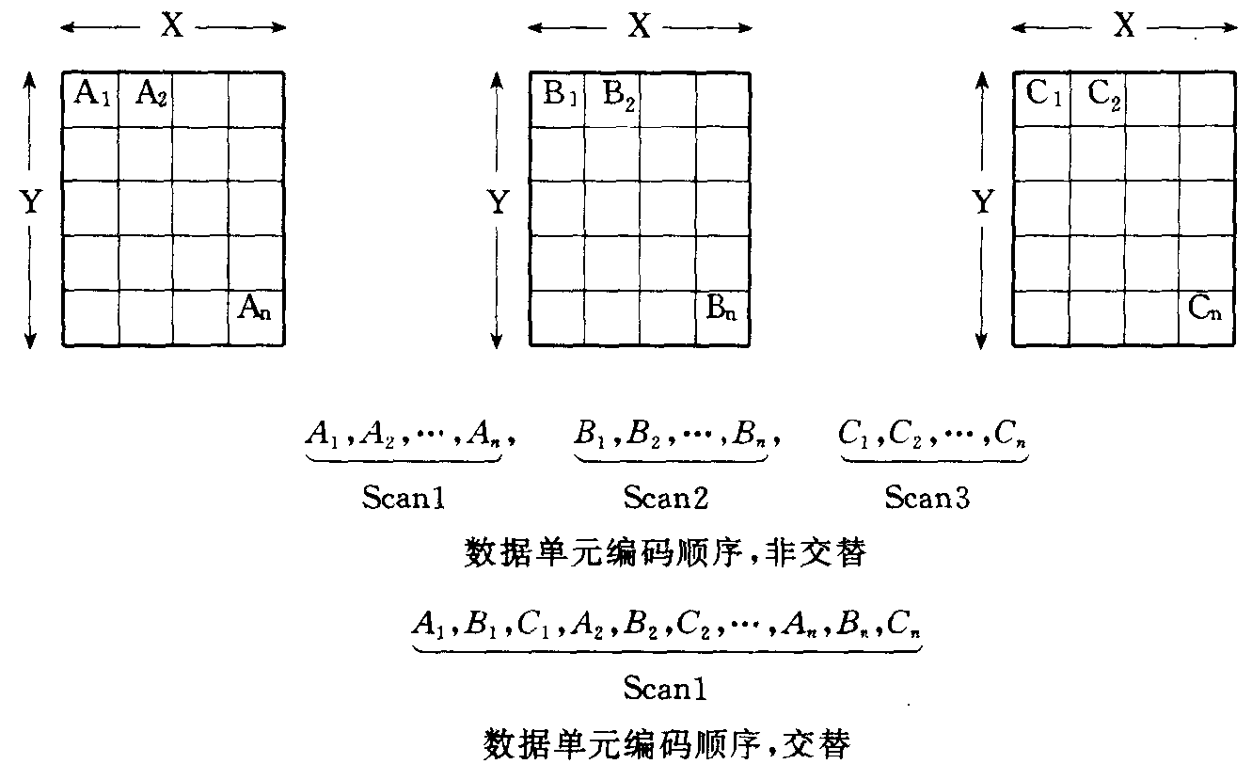
MCU(最小编码单元)
若压缩图像是非交替的，那么MCU定义为一个数据单元
非交替的MCU：A₁/…/A_{n}/B₁/…/B_{n} /C₁/…/C_{n}
若压缩数据是交替的，那么MCU就包含一个或多个数据单元，它们来自不同的分量
交替的MCU：A₁B₁C₁/…/A_{n}B_{n}C_{n}

Slide 121
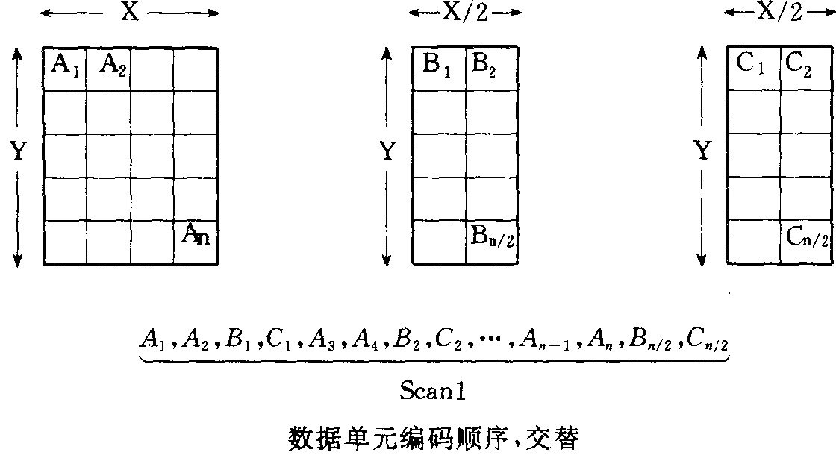
MCU(最小编码单元)
分量尺寸不同的情况
MCU：A₁A₂B₁C₁/A₃A₄B₂C₂/…/A_{n-1}A_{n}B_{n/2}C_{n/2}

Slide 122
JPEG文件的颜色空间
JPEG使用CCIR601推荐标准采用的彩色空间YC_{b}C_{r}（256级），与RGB（256级）之间的互相转换关系如下：

Slide 123
JPEG的图像标记
JPEG文件格式中，一个字（16位）的存储使用的是 Motorola 格式，而不是 Intel 格式。即高字节（高8位）在数据流的前面，低字节（低8位）在数据流的后面
JPEG的每个标记都由2个字节组成，前一个字节是固定值0xFF，后一个字节则根据不同意义有不同数值
每个标记码之前可以填上个数不限的填充字节0XFF，即连续的多个0xFF可以被理解为一个0xFF，并表示一个标记码的开始
一些常用的标记码的结构及其含义
SOI(Start of Image)
标记结构 | 字节数 | 意义
0xFFD8 | 2 | 图像开始可作为JPEG格式的判据(JFIF还需要APP0的配合)

Slide 124
JPEG的图像标记
APP0，是JPEG保留给Application所使用的标记码，而JFIF将文件的相关信息定义在此标记中
标记结构 | 字节数 | 意义
0xFFE0 | 2 | 标记代码
lp | 2 | 数据长度，不包括标记代码0xFFE0，但包括本字段
identifier | 5 | 固定值0x4A46494600，即字符串“JFIF0”
version | 2 | 一般是0x0101或0x0102，表示JFIF的版本号1.1或1.2
units | 1 | X和Y的密度单位，0：无单位；1：点数/英寸；2：点数/厘米
Xdensity | 2 | X方向像素密度
Ydensity | 2 | Y方向像素密度
Xthumbnail | 1 | 缩略图水平像素数目
Ythumbnail | 1 | 缩略图垂直像素数目
RGB₀～RGB_{n} | 3n | 缩略图RGB位图数据, n=Xthumbnail×Ythumbnail 本标记段可以包含图像的一个微缩版本，存为24位的RGB像素 如果没有微缩图像（这种情况更常见），则“缩略图水平像素数目”和 “缩略图垂直像素数目”字段的值均为0

Slide 125
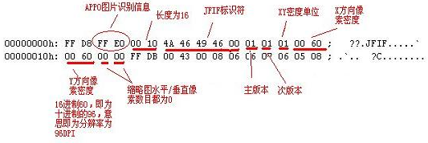
图片识别信息APP0实例
在标记 FFE0 后，即为长度16。然后是5字节的 JFIF 标识符号，说明这是一个 JPEG 压缩的文件。然后是主/次版本号码。下一个为 XY 像素的单位，这里为1，表示单位为点数/英寸。然后是 XY 方向的像素密度，这里是 96DPI，最后是缩略图有关信息，这里为0。

Slide 126
JPEG的图像标记
APPn，应用程序保留标记n，其中n=1～15(任选)
DQT（ Define Quantization Table ）定义量化表
量化表字段可以重复出现，表示多个量化表，但最多只能出现4次
标记结构 | 字节数 | 意义
0xFFE1~0xFFEF | 2 | 标记代码
lp | 2 | 数据长度，不包括标记代码，但包括本字段
详细信息 | 数据长度-2 | 内容不定
标记结构 | 字节数 | 意义
0xFFDB | 2 | 标记代码
lq | 2 | 数据长度，不包括标记代码，但包括本字段
(Pq,Tq) | 1 | 精度及量化表ID 高四位Pq为量化表的数据精确度，0：8位，1：16位。Tq为量化表的编号，为0~3。 基本系统中，Pq=0，Tq=0~1，即最多两个量化表
Q1,…,Q64 | 64×(Pq+1) | 量化表的值
量化表字段

Slide 127
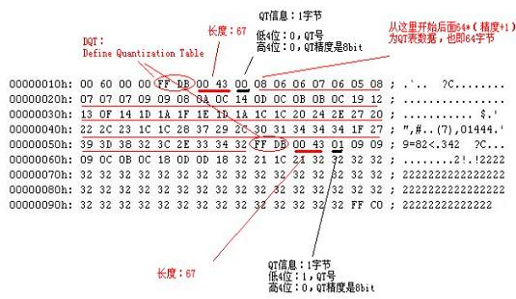
DQT量化表实例
FFDB 标记后的长度值为67，接下来的是量化表信息，占一个字节；这里是0，表示这个 量化 表编号为0，并且精度是8bit。然后后面就是64个8x8的量化表的各个 item 了

Slide 128
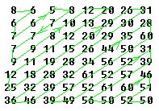
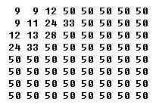
DQT量化表实例
第一个 DQT 量化表的内容表示为十进制：
这个表即为 JPEG 亮度量化表
第二个量化表的内容为：
这个表即为 JPEG 色度量化表

Slide 129
JPEG的图像标记
SOF(Start of Frame)
在基本系统中，只处理SOF0
颜色分量信息应该重复出现，有多少个颜色分量数Nf，就出现多少次（一般为3次）
标记结构 | 字节数 | 意义
0xFFC0 | 2 | 标记代码
lf | 2 | 数据长度，不包括标记代码0xFFE0，但包括本字段
P | 1 | 每个数据样本的位数。基本系统中，为0x08
Y | 2 | 图像高度（单位：像素）
X | 2 | 图像宽度（单位：像素）
Nf | 1 | 颜色分量数，仅限3种，1：灰度图；3：YCrCb或YIQ；4：CMYK，JFIF中使用YCrCb，故这里颜色分量数恒为3
C1 | 1 | 颜色分量ID
(H1,V1) | 1 | 高4位：水平采样因子，低4位：垂直采样因子
Tq1 | 1 | 当前分量使用的量化表的ID
颜色分量信息

Slide 130
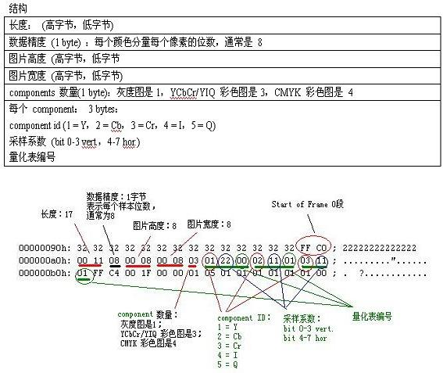
图像信息SOF实例
FFC0 标记后即是长度，为17，然后是一个字节的数据精度，通常是为8，代表样本位数。接下来是图片的高度，占两字节，这里即为8，然后是图片的宽度，也为8。然后是 component 的个数，这里是3，表示 YUV。接下来是三组数据，每组数据里，第一个是 component ID，第二个是采样系数，这里 Y 的采样系数为22，说明垂直是2，水平是2。再后面就是量化表的编号了。

Slide 131
MCU的结构
SOF0指定了MCU像素矩阵的大小
查阅标记SOF0，可以得到图像不同颜色分量的采样因子，即Y、Cb、Cr三个分量各自的水平采样因子和垂直采样因子。大多图片的采样因子为4：1：1或1：1：1
记三个分量中水平采样因子最大值为Hmax，垂直采样因子最大值为Vmax，那么单个MCU矩阵的宽就是Hmax × 8像素，高就是Vmax × 8像素
MCU的排列顺序：从左到右，从上到下
如果整幅图像的宽度和高度不是MCU宽度和高度的整数倍
编码时会用某些数值填充进去，保证解码过程中MCU的完整性
解码完成后，可直接忽视图像宽度和高度外的数据

Slide 132
MCU内部数据单元的结构
每个MCU又分为若干个数据单元，数据单元的大小必定为8 × 8
JPEG的颜色分量压缩方法
BMP文件：每个像素的颜色分量连续存储在一起
JPEG文件：把图片分成Y，Cb，Cr三张子图，然后分别压缩。三个颜色分量的采样密度（即采样因子）可能一样（例如1：1：1）也可能不一样（例如4：1：1）
每个MCU内部，数据的顺序是Y、Cb、Cr。如果一个颜色分量有多个数据单元，则顺序是从左到右，从上到下

Slide 133
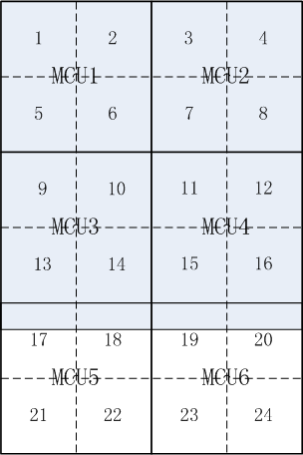
MCU的结构举例
灰色部分为实际图像大小(32×35)；粗实线表示各个MCU的分界；细虚线表示MCU内部数据单元的分界
采样因子为4：1：1
MCU的宽为16像素，高为16像素。图像实际的宽刚好是2个MCU，但高则稍稍大于2个MCU的高度，所以要补足3行MCU
在数据流中，MCU的顺序是MCU1→MCU2 → MCU3 → MCU4 → MCU5 → MCU6
对于整张图片来说，数据流的数据依次是[Y₁ 、Y₂ 、Y₅ 、Y₆ 、Cb₁₂₅₆ 、Cr₁₂₅₆] 、[Y₃ 、Y₄ 、Y₇ 、Y₈ 、Cb₃₄₇₈ 、Cr₃₄₇₈] 、[Y₉ 、Y₁₀ 、Y₁₃ 、Y₁₄ 、Cb₉₁₀₁₃₁₄ 、Cr₉₁₀₁₃₁₄ ]、……
采样因子为1：1：1？
MCU结构示意图
Notes:
MCU的宽为8像素，高为8像素。图像实际的宽刚好是4个MCU，但高则稍稍大于4个MCU的高度，所以要补足5行MCU
在数据流中，MCU的顺序是：
MCU1→MCU2→MCU3→MCU4→ ………… →MCU18→MCU19→MCU20
对于整张图片来说，数据流的数据依次是： [Y₁ 、Cb₁、Cr₁] 、[Y₂ 、Cb₂ 、Cr₂] 、[Y₃ 、Cb₃、Cr₃] 、………… [Y₁₉ 、Cb₁₉、Cr₁₉]、[Y₂₀ 、Cb20、Cr₂₀]

Slide 134
JPEG的图像标记
DHT(Define Huffman Table)定义哈夫曼表
哈夫曼表字段可以重复出现（一般4次），也可以只出现1次。例如，Adobe Photoshop 生成的JPEG图片文件中只有1个DHT标记段，里边包含了4个哈夫曼表；而Macromedia Fireworks生成的JPEG图片文件则有4个DHT标记段，每个DHT标记段只有一个哈夫曼表
标记结构 | 字节数 | 意义
0xFFC4 | 2 | 标记代码
lh | 2 | 数据长度，不包括标记代码，但包括本字段
(Tc,Th) | 1 | 表类型和表ID。Tc为高4位，Th为低4位。 基本系统中，Tc=0：DC哈夫曼表，1：AC哈夫曼表 Th表示哈夫曼表的ID。基本系统中，其值为0或1。 基本系统中，最多有4个哈夫曼表，AC表和DC表分开编码
L1,…,L16 | 16 | n位数的码字数量，n=1~16
V1,…,Vt | t | 编码内容，即每个哈夫曼码字所对应的值，对DC来说该值为(Size)，对AC来说该值为(RunLength，Size) t=L1+L2+…L16
哈夫曼表字段

Slide 135
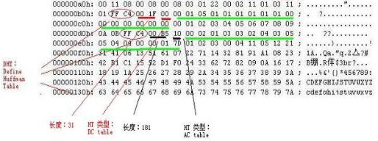
DHT哈夫曼表实例
FFC4 标记后的内容为数据长度，再接着的1字节为哈夫曼表的信息，低4位是ID号，高4位是表类型（DC=0/AC=1）
第一个 DHT 表，00，类型为 DC table，HT ID 号为 0；
第二个 DHT 表，10，类型为 AC table，HT ID 号也为 0；
第三个 DHT 表，01，类型为 DC table，HT ID 号为 1；
第四个 DHT 表，11，类型为 AC table，HT ID 号为 1；
即前两个表为Y亮度分量的 DC/AC 表，后两个为 UV 色度分量的 DC/AC 表

Slide 136
亮度分量的DC表—第一个DHT
00 1F 00 00 01 05 01 01 01 01 01 01 00 00 00 00 00 00 00 00 01 02 03 04 05 06 07 08 09 0A 0B
001F：表的长度为31
00：是DC表，ID号为0
绿色部分：不同位数的码字数量。这16个数值实际意义为：没有1位的哈夫曼码字；2位和4 ～ 9位的码字各有1个；3位的码字有5个；没有10位或以上的码字。
蓝色部分：编码内容。由绿色部分数据知道，此哈夫曼树有12个叶子结点，即本字段应该有12个字节，每个字节的值表示该直流分量数值的二进制位数，即前面提到的分类/权值，或称为size
哈夫曼表的建立原则
第一个码字必定为0。如果第一个码字位数为1，则码字为0；如果第一个码字位数为2，则码字为00；如此类推。
从第二个码字开始，如果它和它前面的码字位数相同，则当前码字为它前面的码字加1；如果它的位数比它前面的码字位数大，则当前码字是前面的码字加1后再在后边添若干个0，直至满足位数长度为止

Slide 137
DC哈夫曼表的建立举例
序号 | 码字长度 | 哈夫曼编码 | 分类/size
1 | 2 | 00 | 0
2 | 3 | 010 | 1
3 | 3 | 011 | 2
4 | 3 | 100 | 3
5 | 3 | 101 | 4
6 | 3 | 110 | 5
7 | 4 | 1110 | 6
8 | 5 | 11110 | 7
9 | 6 | 111110 | 8
10 | 7 | 1111110 | 9
11 | 8 | 11111110 | 10
12 | 9 | 111111110 | 11
特别注意的是，如果中间有某个位数的码字缺失，则应该在前一位码字加1后，添加足够多的“0”补足后面位数的码字
例如，如果没有4位码字，就要在110加1变成111后，补足2个0，为11100作为5位的第一个哈夫曼编码

Slide 138
JPEG的图像标记
DRI (Define Restart Interval) 定义差分编码累计复位的间隔
标记结构 | 字节数 | 意义
0xFFDD | 2 | 标记代码
lr | 2 | 数据长度，不包括标记代码，但包括本字段，取固定值4
Ri | 2 | MCU块的单元中的重新开始间隔，每个复位间隔各自独立编码 设其值为n，则表示每n个MCU块就有一个RSTn标记。第一个标记是RST0，第二个是RST1等，RST7后再从RST0重复 当数据流中出现标记RSTn，则3个颜色分量的直流差分校正变量都需要重新复位到0 如果没有本标记段，或间隔值为0时，就表示不存在重开始间隔
RST0 | 0xFFD0 | 差分编码累计复位，共8个
… | …
RST7 | 0xFFD7

Slide 139
JPEG的图像标记
SOS (Start of Scan) 扫描开始（一帧只有一个SOS）
本段结束后，紧接着就是真正的图像信息了。图像信息直至遇到一个标记代码就自动结束，一般就是以EOI标记表示结束。
标记结构 | 字节数 | 意义
0xFFDA | 2 | 标记代码
ls | 2 | 数据长度，不包括标记代码0xFFE0，但包括本字段
Ns | 1 | Ns为Scan中分量的个数基本系统中，Ns=Nf(Frame中分量个数)
Cs1 | 1 | 颜色分量ID
(Td1,Ta1) | 1
…
CsNs | 1 | 颜色分量ID
(TdNs,TaNs) | 1 | TdNs为高4位，TaNs为低4位，分别表示DC和AC编码表的编号
Ss | 1 | 频率选择起点
Se | 1 | 频率选择终点
(Ah,Al) | 1 | 逐渐逼近位位置，基本系统中Ss=0，Se=63，Ah=0，Al=0

Slide 140
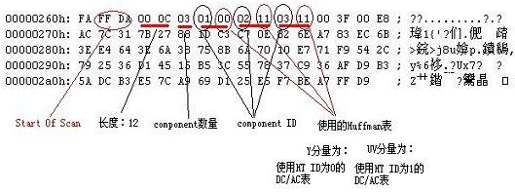
SOS扫描开始实例
FFDA之后的一个字节为SOS 段的长度，这里是12，后面所含有的 component 数量为 3 个，也即 YUV。然后后面是各 component 的编号，及对应所使用的 哈夫曼表的 ID。之后是频率信息，基本系统固定为003F00
在这个段的后面就是所有压缩后的数据。直到结束的问题，即 FFD9，EOI（End Of Image）。

Slide 141
JPEG的图像标记
EOI (End of Image) 图像结束
在压缩数据流(真正的图像信息)中出现0xFF，就需要作特别处理。
具体方法是，在数据0xFF后添加一个没有意义的0x00。如果在图像数据流中遇到0xFF，应该检测其紧接着的字符，如果是
0x00，则表示0xFF是图像流的组成部分，需要进行译码；
0xD9，则与0xFF组成标记EOI，则图像流结束；
0xD0~0xD7,则组成RSTn标记，则要忽视整个RSTn标记，即不对当前0xFF和紧接的0xDn两个字节进行译码，并按RST标记的规则调整译码变量；
0xFF，则忽视当前0xFF，对后一个0xFF再作判断；
其他数值，则忽视当前0xFF，并保留紧接的此数值用于译码
标记结构 | 字节数 | 意义
0xFFD9 | 2 | 标志结束

Slide 142
JFIF格式的JPEG文件的一般顺序
0xFF SOI(0xD8)
0xFF APP0(0xE0) 图象参数
[若干应用段：0xFF APPn(0xEn) 段长应用说明]
0xFF DQT(0xDB) 量化表说明
0xFF SOF0(0xC0) 帧参数
0xFF DHT(0xC4) 哈夫曼表说明
0xFF SOS(0xDA) 扫描参数
压缩数据
0xFF EOI(0xD9)

Slide 143
数据解码过程
读入单个颜色分量单元的步骤如下：
从此颜色分量单元数据流的起点开始一位一位的读入，直到读入的编码与该分量直流哈夫曼树的某个码字（叶子结点）一致，然后用直流哈夫曼树查得该码字对应的权值。权值（共8位）表示该直流分量数值的二进制位数，也就是接下来需要读入的位数。
继续读入位数据，直到读入的编码与该分量交流哈夫曼树的某个码字（叶子结点）一致，然后用交流哈夫曼树查得该码字对应的权值。权值的高4位表示当前数值前面有多少个连续的零，低4位表示该交流分量数值的二进制位数，也就是接下来需要读入的位数。
不断重复上步，直到满足交流分量数据结束的条件。而结束条件有两个，只要满足其中一个即可：
当读入码字的权值为零，表示往后的交流变量全部为零
已经读入63个交流分量
各个数值的译码是按下表进行的

Slide 144
JPEG压缩数据的译码表
实际数值 | 编码长度 | 编码
0 | 0 | -
-1,1 | 1 | 0,1
-3,-2,2,3 | 2 | 00,01,10,11
-7,-6,-5,-4,4,5,6,7 | 3 | 000,001,010,011,100,101,110,111
-15,……,-8,8,……,15 | 4 | 0000,……,0111,1000,……,1111
-31,……,-16,16,……,31 | 5 | 00000,……,01111,10000,……,11111
-63,……,-32,32,……,63 | 6 | ……
-127,……,-64,64,……,127 | 7 | ……
-255,……,-128,128,……,255 | 8 | ……
-511,……,-256,256,……,511 | 9 | ……
-1023,……,-512,512,……,1023 | 10 | ……
-2047,……,-1024,1024,……,2047 | 11 | ……
-4095,……,-2048,2048,……,4095 | 12 | ……
-8191,……,-4096,4096,……,8191 | 13 | ……
-16383,……,-8192,8192,……,16383 | 14 | ……
-32767,……,-16384,16384,……,32767 | 15 | ……

Slide 145
数据解码举例
交流哈夫曼树
序号 | 码字长度 | 码字 | 权值
1 | 2 | 00 | 0x00
2 | 2 | 01 | 0x01
3 | 3 | 100 | 0x11
4 | 3 | 101 | 0x02
5 | 5 | 11000 | 0x21
6 | 5 | 11001 | 0x03
7 | 5 | 11010 | 0x31
8 | 5 | 11011 | 0x41
9 | 5 | 11100 | 0x12
10 | 6 | 111010 | 0x51
11 | 7 | 1110110 | 0x61
12 | 7 | 1110111 | 0x71
13 | 7 | 1111000 | 0x81
14 | 7 | 1111001 | 0x91
15 | 7 | 1111010 | 0x22
16 | 7 | 1111011 | 0x13
17 | 8 | 11111000 | 0x32
某颜色分量单元数据如下：D3 5E 6E 4D 35 f5 8A
假设该颜色分量单元对应以下直流和交流哈夫曼树
直流哈夫曼树
序号 | 码字长度 | 码字 | 权值
1 | 2 | 00 | 0x00
2 | 2 | 01 | 0x01
3 | 2 | 10 | 0x02
4 | 3 | 110 | 0x07
5 | 4 | 1110 | 0x1e
6 | 5 | 11110 | 0x2e
110 1001101 01 1 11001 101 11001 001 101 00 111010 1 1111010 11 00 01010
77，(0，1)，(0，5)，(0，-6)，(0，-3)，(5，1)，(2，3)

Slide 146
JPEG2000
为了能用单一的压缩码流提供多种性能、满足范围更为广泛的应用，JPEG工作组于1996年开始探索一种新的静止图像压缩编码标准，并且称它为JPEG 2000。
JPEG 2000是JPEG工作组制定的并于2000年底陆续公布的基于JPEG标准的最新的静止图像压缩编码的国际标准，它之所以比JPEG标准优越，主要是不再采用离散傅立叶变换DCT算法为主的编码方法，改用以DWT（Discrete Wavelet Transformation，离散小波变换算法）为主的多解析编码方法。

Slide 147
JPEG2000组成
图像编码系统，它是标准的核心系统。
扩展系统，在核心系统上添加一些功能。
运动JPEG 2000，针对运动图像提出的解决方案。
兼容性。
参考软件。
复合图像格式，主要是针对印刷和传真应用

Slide 148
JPEG2000的优点（1）
在压缩时，可指定图片感兴趣的区域，并指定压缩质量；在解压缩时，对这些区域指定解压缩顺序及解压缩质量。因为子波在时域及频域上具有局域性，有可能完全恢复或以高分辨率恢复图像的某个局部。
在高压缩比下，仍能保持较高的图像质量。在类似质量的前提下，JPEG 2000的压缩比比JPEG高10%～30%
支持渐进式传输，即开始时显示一个模糊、不清晰且质量低的图像，随着数据进一步被接收，图像清晰度和质量逐步提高，最后显示出一个高清晰度且高质量的图像。JPEG 2000在节约和充分利用有限带宽方面显得更加优越

Slide 149
JPEG2000的优点（2）
既支持有损压缩，也支持无损压缩方式。
在有限带宽上进行文件传输时，有很强的纠错能力，在用户指定文件尺寸时，能保证较高的再现图像质量，以致在无线领域得到广泛应用。
可对编码流进行随机访问和处理，因为它的块编码是独立的，且编码流具有包裹式结构。
使用Alpha通道，以满足图形艺术和Internet的发展和需求；
在彩色图像处理方面，JPEG 2000可处理256个通道的信息

Slide 150
JPEG与JPEG2000对比
标准 | JPEG | JPEG 2000
标题 | 连续色调静止图像的数字压缩编码 | 新一代静止图像压缩编码
主要编码技术 | 离散余弦变换（DCT） 知觉量化 Zigzag扫描 霍夫曼编码 算术编码 | 离散小波变化（DWT） EBCOT核心算法 ROI编码 空间可扩展编码 质量可扩展编码 面向对象编码 位图形状编码 容错编码、TCQ、零数扫描
压缩比 | 2～30 | 2～50
算法效率 | 30:1以上急剧下降 | 100:1以上急剧衰减
速率失真特性 |  | 比JPEG提高30%
应用场合 | Internet 数字照相 图像视频编辑 | Internet 数字照相 数字图书馆 电子商务 打印、扫描、传真、遥感

Slide 151
视频压缩的基本概念（1）
帧内压缩
也称为空间压缩。
当压缩一帧视频时，仅考虑本帧的数据而不考虑相邻帧之间的冗余信息，这实际上与静态图像压缩类似。
帧内一般采用有损压缩算法。
由于帧内压缩时各个帧之间没有相互关系，所以压缩后的视频数据仍可以以帧为单位进行编辑。
帧内压缩一般达不到很高的压缩

Slide 152
视频压缩的基本概念（2）
帧间压缩
也称为时间压缩
通过比较时间轴上不同帧之间的数据进行压缩。
帧间压缩一般是有损的。
采用帧间压缩基于许多视频或动画的连续前后两帧具有很大的相关性，或者说前后两帧信息变化很小的特点。

Slide 153
视频压缩的基本概念（3）
对称编码与不对称编码
对称意味着压缩和解压缩占用相同的计算处理能力和时间。
对称算法适合实时压缩和传送视频，如视频会议应用就以采用对称的压缩编码算法为好。
不对称或非对称意味着压缩时需要花费大量的处理能力和时间，而解压缩时则能较好的实时回放，即以不同的速度进行压缩和解压缩。
一般来说，压缩一段视频的时间比回放（解压缩）该视频的时间要多得多。

Slide 154
运动图像的压缩依据
运动图像序列中有许多重复的数据，使用数学方法来表示这些重复数据就可以减少数据量
无损压缩技术
人的眼睛对图像细节和颜色的辨认有一个极限，把超过极限的部分去掉，这也就达到了压缩数据的目的
有损压缩技术

Slide 155
MPEG标准概述
MPEG（Moving Picture Export Group）是在1988年由国际标准化组织(International Organization for Standardization ) ISO和国际电工委员会(International Electro-technical Commission ) IEC联合成立的专家组，负责开发满足各种应用的运动图像及其伴音的编码、解码和它们的同步等国际标准。这个专家组开发的标准称为MPEG标准
一般来说，MPEG标准分为MPEG视频、MPEG音频和MPEG系统三个部分
MPEG系列国际标准已经成为影响最大的多媒体技术标准，对数字电视、视听消费电子产品、多媒体通信等信息产业中的重要产品将产生深远的影响

Slide 156
开发和正在开发的MPEG标准
MPEG-1：运动图像数字压缩标准，1992年正式发布
MPEG-2：运动图像数字压缩标准
MPEG-3：已于1992年7月合并到高清晰度电视（High-Definition TV，HDTV）工作组
MPEG-4：运动图像数字压缩标准及多媒体应用标准，1999年发布
MPEG-7：多媒体内容描述接口
MPEG-21：多媒体框架和综合应用方面的框架。该标准致力于在大范围的网络上实现透明的传输和对多媒体资源的充分利用
Notes:
MPEG-7：96年10月开始开发，2001年9月成为一个国际标准
MPEG-21:2000年7月开始开发，2003年MPEG-21的9个部分中的大多数成为国际标准

Slide 157
MPEG-1概述
标准名称为“信息技术——用于数据速率高达大约1.5 Mb/s的数字存储媒体的电视图像和伴音编码”，视频1.2Mbps，音频256kbps
在1988年提出，并于1992年11月通过，1993年8月作为ISO/IEC 11172标准公布
处理的是标准图像交换格式的电视
NTSC制：352像素×240行/帧×30帧/秒
PAL制：352像素×288行/帧×25帧/秒
压缩的输出速率定义在1.5 Mb/s以下

Slide 158
MPEG-1组成
系统：第一部分说明了如何根据第二部分（视频）以及第三部分（音频）的规定，对音频和视频进行复合编码，满足同步的要求
视频：视频数据的编码和解码
音频：声音数据的编码和解码
一致性测试：说明了检验解码器或编码器的输出比特流符合前三部分规定的过程
软件模拟：这部分内容是一个技术报告，用完整的C语言实现的编码和解码器

Slide 159
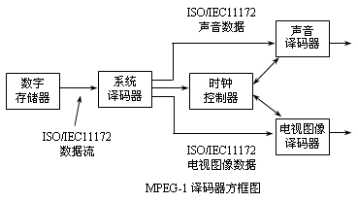
MPEG-1译码器方框图

Slide 160
运动图像压缩的基本方法
在空间方向上，图像数据压缩采用JPEG（Joint Photographic Experts Group）压缩算法来去掉冗余信息
在时间方向上，图像数据压缩采用移动补偿（Motion Compensation）算法来去掉冗余信息

Slide 161
视频的结构
视频序列也称图像序列，它是随机选取节目的一个基本单元
图像组是将一个图像序列中连续的几个图像组成一个小组，简称为GOP
图像是一个独立的显示单元，也是图像编码的基本单元，可分为I，P和B三种编码图像
像条是发生误码且不可纠正时，数据重新获得同步，从而能正常解码的基本单元
宏块是运动预测的基本单元。运动估计以宏块为单位，借此得到最佳匹配宏块的运动矢量。运动预测只对亮度阵列进行，对应的色差阵列其运动估计使用和亮度阵列相同的运动矢量
块或称像块，是DCT变换的基本单元

Slide 162
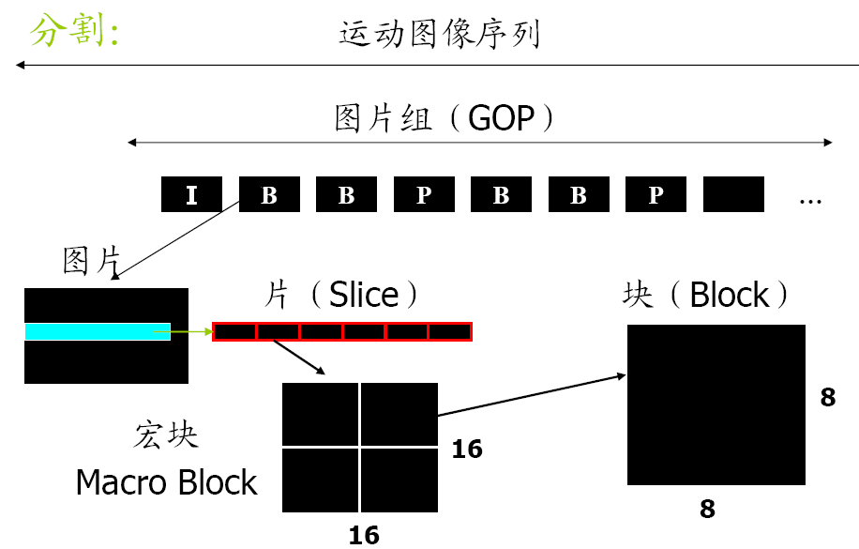

Slide 163
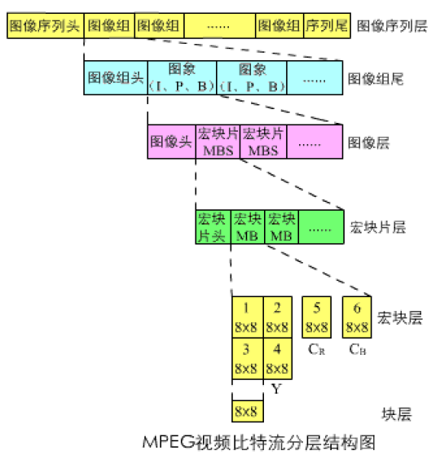

Slide 164
运动图像分类及排序（1）
为保证图像质量基本不降低而又能够获得高的压缩比，MPEG标准定义了三种图像：帧内图（Intrapictures I），预测图（Predicted Pictures P）和插补图，即双向预测图（Bidirectional Prediction B）
I帧
采用帧内编码方式，即只利用了单帧图像内的空间相关性，而没有利用时间相关性。I帧使用帧内压缩，不使用运动补偿
只用了较低的压缩率，所占数据的信息量较大
由于I帧不依赖其它帧，为解码器随机访问图像码流提供了定位点
是否会造成错误扩散？
P帧
采用帧间编码方式，即同时利用了空间和时间上的相关性
只采用前向时间预测，可以提高压缩效率和图像质量
是否会造成错误扩散？

Slide 165
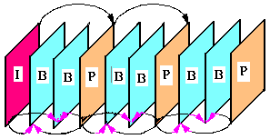
运动图像分类及排序（2）
B帧
采用帧间编码方式，即同时利用了空间和时间上的相关性
采用双向时间预测
插多少B 帧合适？
优点：I、P之间插入的B帧越多，压缩比越高
缺点：编解码器所需的帧存储器也越大；其次，B帧的引入会增加编解码端的延迟，如果追求网络监视的时延，最好是不使用B帧
实际应用中一般两个

Slide 166
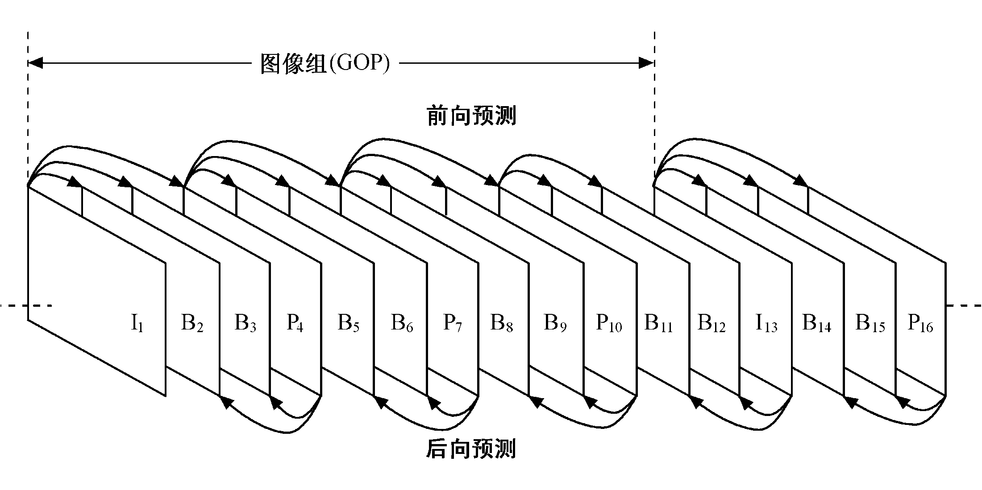
运动图像分类及排序（3）
显示顺序I B B P B B P…B B I
编解码顺序I P B B P B B … I B B

Slide 167
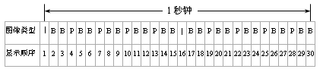
运动图像分类及排序（4）
图像压缩首先需要处理I帧图像，然后是对应的前向预测图像P，在两者的基础上才处理B图像
MPEG编码器算法允许选择I图像的频率和位置
I图像的频率是指每秒钟出现I图像的次数
位置是指时间方向上帧所在的位置
一个典型的I、P、B图像安排如下图所示。编码参数为：帧内图像I的距离为N=15，预测图像P的距离为M=3

Slide 168
帧内图像I的压缩编码（1）
将图像进行颜色空间变换
如将RGB空间转换为YCrCb空间表示的图像
将图像划分成宏块，每个宏块包含16×16个像素点，每个宏块根据图像子采样进一步划分成8×8的图块。
如采用4:1:1的图像子采样，则一个宏块包括4个Y块，1个Cr块和1个Cb块

Slide 169
帧内图像I的压缩编码（2）
对每个图块进行离散余弦变换（DCT）→量化→ 按照Z字形排序→使用无损压缩技术进行编码。
直流分量系数用差分脉冲编码（DPCM）
交流分量系数用行程长度编码（RLE），形成中间编码格式
最后用哈夫曼（Huffman）编码或者用算术编码

Slide 170
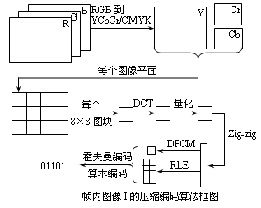

Slide 171
对P和B帧的压缩编码
预测图像的编码也是以宏块为基本编码单元。预测图像P编码需要两种类型的参数
当前要编码的图像宏块与参考图像的宏块之间的差值
宏块间的移动矢量

Slide 172
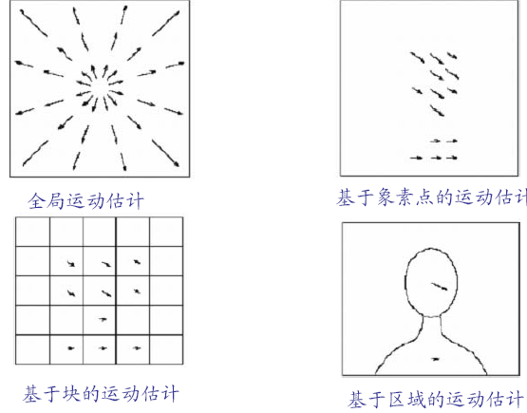
运动估计的分类
Notes:
在图像的运动处理中主要有两个过程。第一个过程为运动估计(Motion Estimation，ME)。运动估计是对运动物体的位移作出估计，即估计出运动物体从上一帧到当前帧的位移方向和位移量，也就是估计出运动矢量。
第二个过程为运动补偿(Motion Compensation，MC)。运动补偿是按照运动矢量（D表示从参考帧到当前帧像素运动的方向和距离）将上一帧作位移，求出当前帧的运动结果。

Slide 173
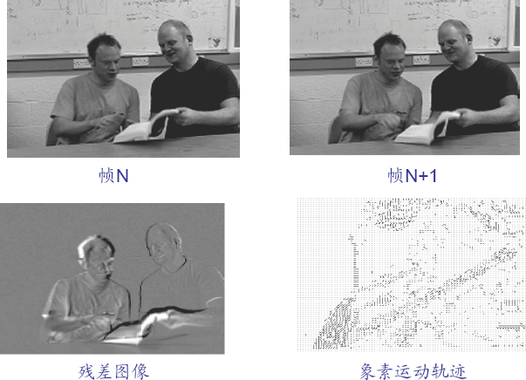

Slide 174
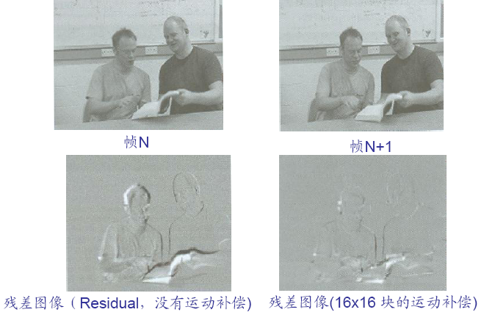

Slide 175
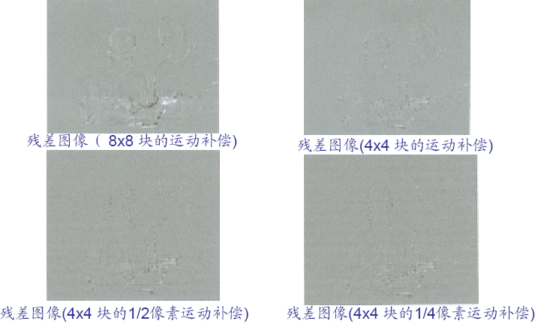

Slide 176
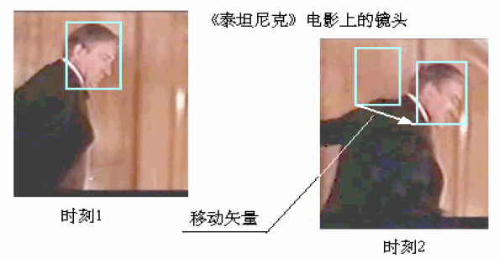
运动矢量的概念

Slide 177
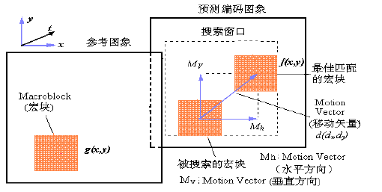
块匹配法
求两个宏块差值之前，找出编码图像中的预测图像编码宏块相对于参考图像所移动的距离和方向，这就是运动矢量
Notes:
具有运动补偿的帧间预测编码是视频压缩的关键技术之一，它包括以下几个步骤：
首先，将图像分解成相对静止的背景和若干运动的物体，各个物体可能有不同的位移，但构成每个物体的所有像素的位移相同，通过运动估值得到每个物体的位移矢量；
然后，利用位移矢量计算经运动补偿后的预测值；最后对预测误差进行量化、编码、传输，同时将位移矢量和图像分解方式等信息送到接收端。
块匹配法：
在具有运动补偿的帧间预测编码系统中，对图像静止区和不同运动区的实时完善分解和运动矢量计算是较为复杂和困难的。在实际实现时经常采用的是简化的块匹配法。
块匹配法是一种非常简单的运动估值方法。它将图像划分为许多子块，并认为子块内所有像素的位移量是相同的，这意味着将每个子块视为一个“运动物体”。
对于当前编码帧图像中的某一子块如果在参考帧中可以找到若干与其十分相似的子块，则称其中最为相似的子块为匹配块，并认为该匹配块是编码帧中相应子块位移的结果。位移矢量由两帧中相应子块的坐标决定。

Slide 178
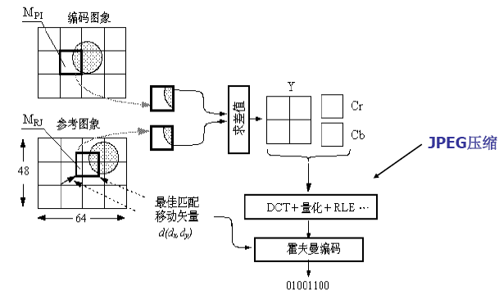
预测图像P的压缩编码算法
假设编码图像宏块M_{PI}是参考图像宏块M_{RJ}的最佳匹配块，它们的差值就是这两个宏块中相应像素值之差。对所求得的差值进行彩色空间转换，并作4:1:1的子采样得到Y、Cr和Cb分量值，然后仿照JPEG压缩算法对差值进行编码，计算出的移动矢量也要进行哈夫曼编码

Slide 179
块匹配的讨论
块匹配法需要解决的问题
匹配准则
搜索算法
是决定编码时间的重要因素
寻找最佳匹配宏块
花费时间
匹配的好→相同码率下图像质量↑
在图像质量与压缩速度下的折中

Slide 180
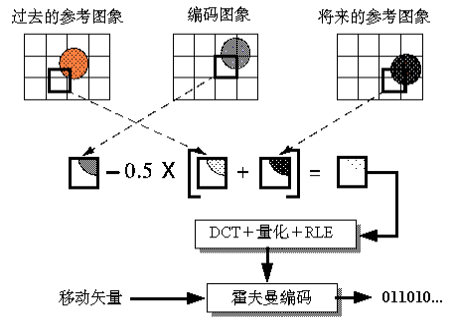
预测图像B的压缩编码算法

Slide 181
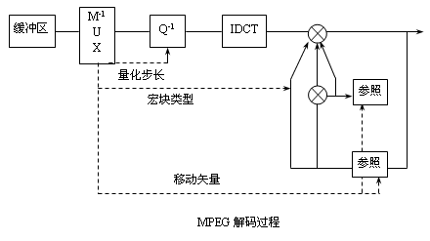
MPEG解码过程
由于运动图像的视频和音频需要同步，所以MPEG压缩算法应该对两者综合考虑，最后产生一个电视质量的视频和音频形式的位速率约为1.5Mb/s的MPEG单一位流。
图中MUX⁻¹是多路复合/分离器。单一数据流经过多路分离器，分离出移动矢量、宏块类型、量化步长和数据流。视音频数据流经过逆量化、逆DCT变换，结合宏块类型和运动向量产生视音频数据

Slide 182
MPEG-1的应用领域
光盘、数字音频磁带（DAT）、磁带设备、温彻斯特硬盘以及通信网络（如ISDN和局域网等）
其典型的应用是VCD，99%的VCD都是用MPEG-1格式压缩的，使用MPEG-1的压缩算法，可以把一部120分钟长的电影（未压缩视频文件）压缩到1.2GB左右大小
为了支持多种应用，可由用户来规定多种输入参数，包括灵活的图像尺寸和帧频。MPEG-1标准提供了一些录像机的功能，包括正放、图像冻结、快进、快倒和慢放，此外，还提供了随机存取的功能
MPEG-1缺点
码率固定，代价是引起图像质量的抖动
压缩比也没有达到用户满意的程度

Slide 183
MPEG-2标准
MPEG-2标准MPEG工作组制定的第二个国际标准，标准号是ISO/IEC 13818
MPEG-2标准是针对标准数字电视和高清晰度电视在各种应用下的压缩方案和系统层的详细规定
和MPEG-1相比，增加了隔行扫描电视的编码，提供了位速率的可变性能（scalability）功能。
MPEG-2要达到的最基本目标是：位速率为4Mb/s～9Mb/s，最高达15Mb/s
在NTSC制式下，分辨率可达 720×480
能够提供广播级的视频影像和CD级的音质
音频编码可提供左、中、右、两个环绕声道及重低音声道
可提供较宽范围的可变压缩比，以适应不同画面质量、存储容量以及带宽的要求
Notes:
在MPEG-1的基础上，MPEG-2标准在提高图像分辨率、兼容数字电视等方面做了一些改进，例如它的运动矢量的精度为半像素；在编码运算中（如运动估计和DCT）区分"帧"和"场"；引入了编码的可分级性技术，如空间可分级性、时间可分级性和信噪比可分级性等
MPEG-2标准已相当完善，是国际上公认DVB、DVD、ATSC的信源编码的核心技术和标准，广泛应用于数字电视节目的制作、播放及存储
MPEG-2所规定的图像格式符合CCIR-601建议：720×576（PAL）和720×480（NTSC），传输的码率为3～100Mbit/s；在6Mbit/s时具有模拟复合电视图像的质量，在9Mbit/s时具有模拟分量电视图像的质量，同时支持多声道的音频编码。MPEG-2标准充分考虑了对MPEG-1的兼容和对图像质量以及传输速率的多次要求，因而具有可分级性、灵活性和广泛的适应性。

Slide 184
MPEG-2组成（1）
（1）MPEG-2系统（1994年）规定电视图像数据、声音数据及其他相关数据的同步。
（2）MPEG-2视频（1994年）规定了视频数据的编码和解码算法。
（3）MPEG-2音频规定了声音数据的编码和解码，是MPEG-1 Audio的扩充，支持多个声道，可达到的环绕声5.1声道。
（4）MPEG-2一致性测试。
（5）MPEG-2参考软件。
（6）MPEG-2数字存储媒体命令和控制扩展协议。
Notes:
第一部分，是关于数字视频、数字音频和辅助数据等多路压缩数据流复用和同步的规定
第二部分视频，是关于位速率约为1.5Mbit/s的视频信号的压缩编码的规定。
第三部分音频，是关于每通道位速率为64kbit/s，128kbit/s和192kbit/s的数字音频信号的压缩编码的规定

Slide 185
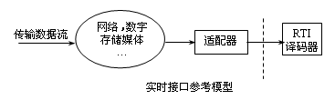
MPEG-2组成（2）
（7）MPEG-2高级音频编码是多声道声音编码算法标准。
（8）MPEG-2系统解码器实时接口扩展标准。
这是与传输数据流的实时接口（Real-Time Interface，RTI）标准，它可以用来适应来自网络的传输数据流，如图。
（9） MPEG-2 DSM-CC一致性扩展测试

Slide 186
MPEG-2的按帧编码和按场编码
在MPEG-1中是没有电视帧的概念，只支持逐行扫描，不支持隔行扫描。
在MPEG-2中，针对隔行扫描的常规电视图像专门设置了“按帧编码”模式，相应的运动补偿算法也有扩充，分为“按帧运动补偿”和“按场运动补偿”，其编码效率显著提高。

Slide 187
MPEG-2的类（profile）与级（level）
类规定的子集应用起来有时觉得太大，于是在各类中又根据图像分辨率的不同划分为级
类规定了该类中用哪些算法，怎么用及其应用范围，是按视频编码技术的简单还是复杂而确定的，级则规定了该级中各种算法中参数的值怎样选取
MPEG-2标准中规定了6类和4个级共24种，目前投入使用的为12种
5个profile依次为简单类、主类、4：2：2类，信噪比可伸缩类、空间可伸缩类、高级类
4个level由低到高为低级、主级、1440级和高级

Slide 188
级（level）的划分
Low Level
LL级对应的输入信源格式是CIF格式，约是601标准中的信源格式的1/4，即352×248×30或352×288×25，相应编码的最大输出码率为4Mbit/s
Main Level
ML对应于ITU-R601建议的信源格式，即720×480×29.97或720×576×25，最大允许输出码率为15Mbit/s，其高型的码率是20Mbit/s
High-1440 Level
H-1440属于高清发展道路上的准高清级，没有得到实际应用
High Level
HL对应高清晰度电视的信源格式，即1920×1080×30或1920×1152×25，最大输出码率为80Mbit/s，其高型的码率是100Mbit/s

Slide 189
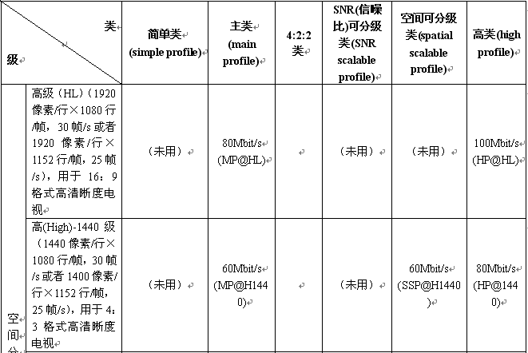
MPEG-2中6类4级的划分及其组合
Notes:
表格中间部分是投入应用的12种组合的数据是指图像码元传播速率，最高速率是100Mbit/s，最低速率是4Mbit/s

Slide 190
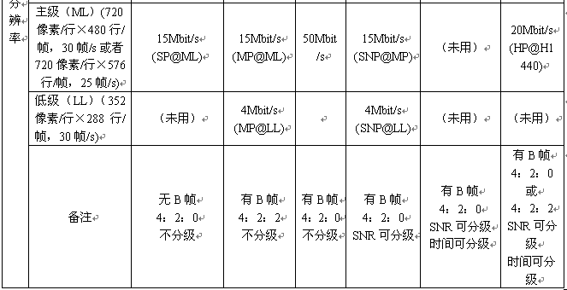
MPEG-2中6类4级的划分及其组合
目前实际应用最多的是主类，其中MP@ML已应用于不同的场合，如普通数字电视、有线电视及DVB、DVD等；美国的HDTV使用MP@ML

Slide 191
MPEG-2的分级扩展编码
分级(Scalability)编码使原本一体的码流呈现一种分级结构，使其中的部分码流可单独解码，从而可得到不同的分辨率和所需的码率
可分级编解码的意义在于其码流的独立分层及可分层叠加，从而使该码流适应不同环境的传输信道和不同用户需求的能力大大增加
MPEG-2可分级体现在
空间分级：实现不同大小图像的兼容传送，例如，从HDTV信号中可得到SDTV图像
时间分级：用于不同帧频图像的兼容传送
信噪比分级：实现不同质量的视频服务兼容，接收条件差时可获得降低质量的图像，而接收条件好时得到高质量信号
数据分流：将有关解码的重要信息，例如控制信息、运动矢量、DCT低频分量等放在一起，占用部分频带以较高的信噪比发射，以保证接收。在另外的频带中放置相对次要的数据，以较低些的能量发射，从而降低总的发射功率

Slide 192
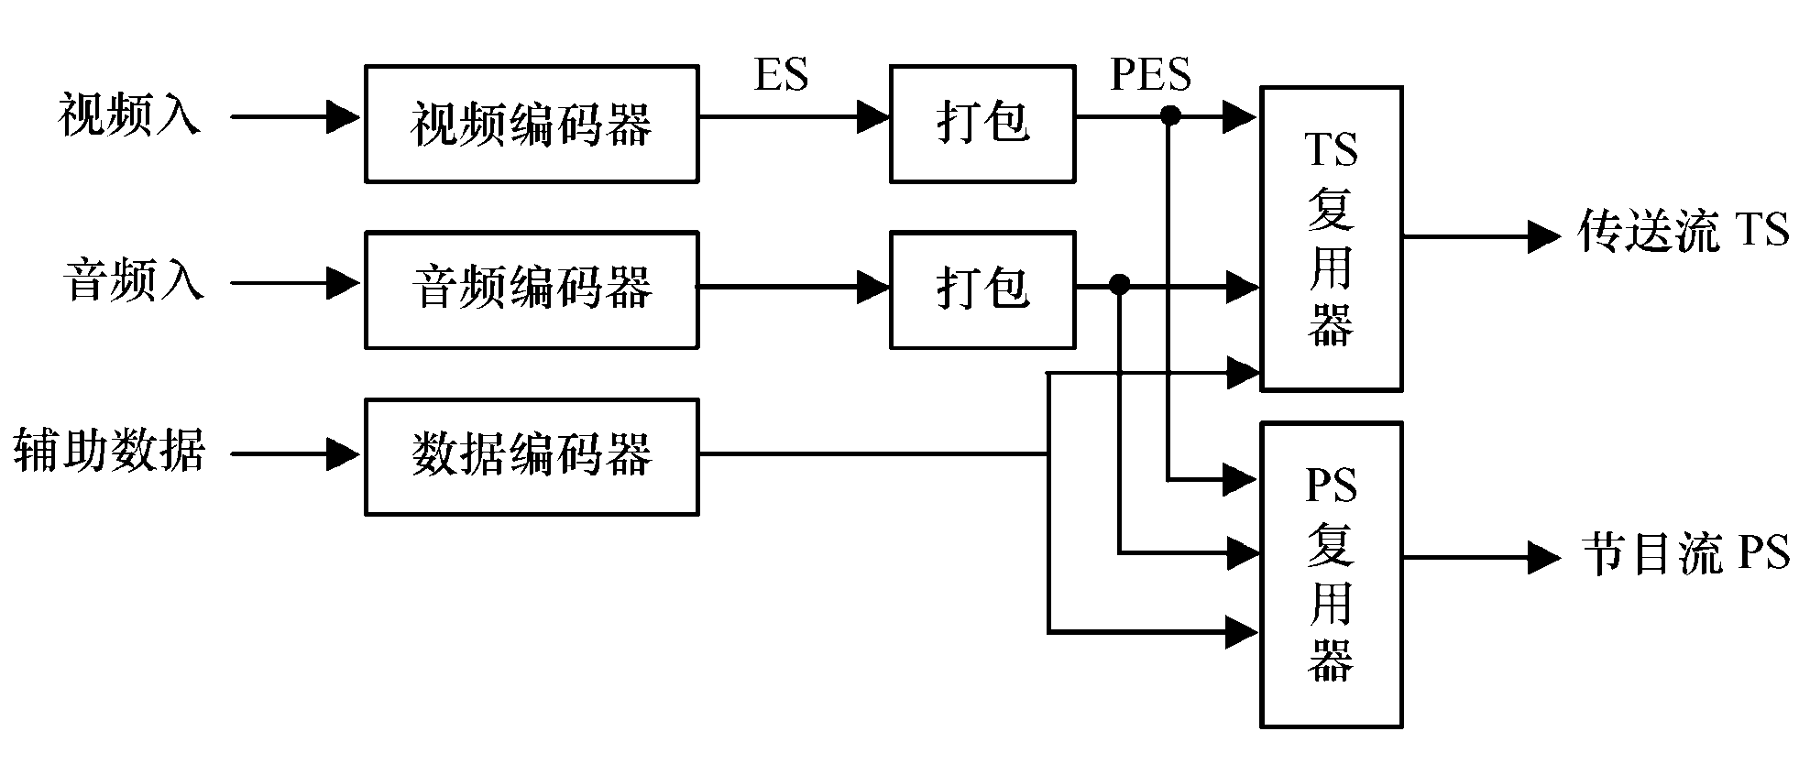
系统复用
复用器是整个系统的关键设备之一，它接收从前端编码器来的视频、音频数据流，按照一定的复用规范将其交织复用成符合MPEG-2系统层规范的单一的系统码流
单路节目的视、音频数据流的系统复用框图如图所示
按照ISO/IEC 13818-2和ISO/IEC 13818-3标准，对视频和音频信号进行压缩编码后的码流称为基本数据流(Elementary Stream，ES)
简化的MPEG-2系统复用框图
Notes:
视频信号和音频信号经编码后生成各自的基本码流ES。视频和音频的码流分别按一定的格式在打包器中打包，构成具有以某种格式打包的基本码流PES，分别称为视频PES和音频PES。将视频、音频的PES以及辅助数据按不同的格式再打包，然后进行复用，则分别生成传送码流TS和节目码流PS

Slide 193
数字信号的复接与分接
模拟电视：模拟电视系统中，多路模拟信号是用频分复用―FDM方式复合在一起的。
FDM的缺点是各信号间易相互干扰，而且频谱利用率比较低
数字电视：多路ES流的复合和多路节目传送流的复合均是采用时分复用―TDM方式： 图像、声音、数据的ES流构成一路TS流进行传输，从时间上看TS流中各路ES流是分时轮流传输的。多路节目的TS流也以同样方式复合构成更高速率的传输流。
在多路数字信号间实现TDM的过程称为数字复接，逆过程称为数字分接

Slide 194

视频基本码流结构
经过编码器编码后，6个视频层次构成的编码视频码流称为视频基本码流(ES)
Notes:
SC：起始码
按像块层、宏块层、像条层、图像层、图像组层、图像序列层的顺序依次编码，并在除像块和宏块外的每一层的开始处加上起始码和头标志，就形成MPEG-2的基本码流

Slide 195
视频基本码流结构
在视频序列层中，一个编码的视频序列由一个序列信头开始，后面跟随一个图像组头，然后是由许多图像(I，P和B)组成的一系列GOP，视频序列结束于一个序列终止码
在图像组层中，GOP头中给出了时间码和紧跟在I幀后面的B图像的预测特性等信息
在图像层中，图像头中给出了时间参考信息、图像编码类型和VBV(视频缓存校验器)延时等信息
在像条层中，像条头中给出了像条垂直位置、量化因子码等信息
在宏块层中，其中的宏块类型码中给出了宏块属性、运动矢量
最后一层是块层，给出了其DCT系数

Slide 196
MPEG-2的系统层语法
包含两类数据码流：传输码流（Transport Stream，TS）和节目码流（Program Stream，PS）
程序流：
对完整的视频和音频PES包进行复接形成的，包结构是可变长度的
针对那些不容易发生错误的环境（如光盘存储系统上的多媒体应用）而设计的系统编码方法，特别适合于软件环境的处理
传输流：
将视频和音频的PES包作为固定长度的TS包的净荷，然后对TS包进行复接形成的。包结构是固定长度188字节
TS流是针对那些很容易发生错误（表现为位值错误或丢失）的环境（如长距离网络或无线广播系统上的应用）而设计的编码方法

Slide 197
TS码流的优点（1）
动态带宽分配
规定的信道总频带内视频、音频和数据包可以进行实时的，灵活的分配，不需要预先进行规定。利用这一特性，可以实时插入服务数据，如：可在广播付费节目前实时地将解密钥匙插入到TS码流中送给广大用户
可分级性
TS包的格式允许一个复接好的传送码流与另外一些视频、音频的基本码流进行二次系统复接，生成占用频带更宽的更高一级的传送码流。这一特性在电视节目的网络传输中具有重要作用，使得在网络的每一节点处都可以灵活地复合或分离多路节目

Slide 198
TS码流的优点（2）
可扩展性
对于新业务的基本码流，只需在发送端赋予其新的包标识标志PID，就可将其加入传送码流中，而无须做硬件上的改动
抗干扰性
由于TS包具有固定的长度，所以传输系统中的误码纠正和检测处理就可以与TS包同步，以TS包为单位进行。这样当传输过程中出现误码时，解码器就可以从第一个好的TS包开始恢复数据
接收机成本低廉
固定长度的TS包结构使得系统分接非常简单，分接器只需识别出每个TS包中的PID即可，无须了解更多的信源比特率方面的信息。一旦TS包一级的同步及比特一级的同步建立，系统就可正常工作

Slide 199

TS包的结构
Notes:
TS包固定为188B，由包头（4B）和需要传送的有用信息即负载（184B）组成。
有时在有用信息前插入一个调整字段，用于补充长度不完整的TS包，或放置节目参考时钟（PCR），PCR以固定频率插入包头，表示编码端的时钟，解码端根据PCR调整时钟，保证正确解码

Slide 200
节目特定信息PSI
MPEG-2中，专门定义了PSI节目信息（由5个表组成）
作用：自动设置和引导接收机，在TS流中找到需要的码流进行解码。
PSI信息通过复用器插入到TS流中，并用特定的PID（包标识符）进行标识
PSI的种类
节目关联表PAT
条件接收表CAT
节目映射表PMT
网络信息表NIT
传送流描述表TSDT

Slide 201
PSI的种类
节目关联表PAT：给出每一个节目对应的PMT的PID，还给出NIT的PID，本身的PID为0x0000。它在传送过程中不加密
条件接收表CAT：给出条件接收系统的有关信息，PID为0x0001
节目映射表PMT：给出一个节目内各种媒体流的PID及该节目的解码时钟PCR。带有PMT的TS包不加密
网络信息表NIT：给出物理传输网络的有关信息。有Actual和Other之分，表示当前值和其它值
传送流描述表TSDT：PID为0x0002

Slide 202

PSI和TS流的关系

Slide 203
利用PSI找特定节目码流举例
如要找节目1码流：接收机首先从TS码流中找到PID=0的包，即节目关联表（PAT）
通过PAT表得到节目1的“节目映射表PMT”的PID值=22，根据此PID值找到节目1的映射表PMT。
从PMT表中可获得构成节目1的基本码流的所有PID值，如节目1视频包的PID为41。
根据这个PID值滤出相应的视频、音频的包送到视频解码器，解码后复原为原始信号

Slide 204
业务信息SI的建立背景
通常一个频点（我国8MHz）对应一个TS码流，一个频点的TS流由多个节目及业务组成。而PSI只提供了单个TS流的信息，使接收机能对单个TS中的不同节目流进行解码。由于系统通常存在多个码流，PSI数据不能提供多个TS流的有关业务和节目的类型、什么节目、什么时间开始等信息
DVB对MPEG-2的PSI进行了扩充，定义了许多辅助信息，在PSI四个表的基础上再增加了九个表，形成业务信息 SI 。业务信息（SI）是对整个系统所有码流的描述

Slide 205
业务信息SI
SI有九个表：
1）业务关联表（BAT）；
2）业务描述表（SDT）；
3）事件信息表（EIT） ；
4）运行状态表（RST）；
5）时间和日期表（TDT）；
6）时间偏移表（TOT）；
7）填充表（ST）；
8）选择信息表（SIT）；
9）间断信息表（DIT）
2、3、5表是必需传送的
系统每隔一定周期（≥25ms）重复传送SI信息，方便新开机的用户马上建立EPG

Slide 206
业务描述表（SDT）
它包含了描述系统中业务的信息。例如业务名称，起始时间、持续时间等。（业务描述表SDT的每一个子表都对一个特定TS流中的业务进行描述。这些业务可能是实际TS流的一部分，也可能是其它TS流的一部分，可以通过不同的表标识符来区分
SDT提供业务所属的业务群、业务使用的加密系统、与其它业务的链接信息、该业务的准用国家、业务名称和业务提供者、业务是否允许NVOD，以及多画面的控制、实现交互式回传信道的电话号码和多语种业务名称等信息。 为了更容易获得有关业务，一般SDT的传送是强制性的

Slide 207
事件信息表（EIT）
包含与事件或节目相关的数据，例如事件名称，起始时间，持续时间等。EIT是生成EPG的主要表，相当于节目表
（事件信息表EIT按时间顺序提供每个业务中包含的事件的信息，包括：事件的标识号、起始时间、节目长度；播放状态、是否加密；事件的详细介绍；两段同样事件的时间偏移；事件多语种的简短介绍；节目限定年龄的级别等。其类型通过表识别符进行区别。任何构成EIT段均在PID为0×0012的传送包中进行传送。）
时间和日期表（TDT）
它给出了与当前的时间（UTD协调世界时）和日期相关的信息
时间偏移表（TOT）：给出了与当前时间（UTC）、日期和本地时间差

Slide 208
业务信息（SI）的插入
SI一般在复用器合成TS时插入。按照SI标准形成各表的数据段后，数据可以三种方式送入复用器
将各表数据通过复用器生产厂家提供的应用软件接口(API异步并行接口)，由复用器插入节目码流。其优点是结构简单、系统稳定；缺点是需要复用器厂家提供接口资料和硬件支持，对不同厂家复用器需要编写不同的软件
将各表数据段按MPEG-2标准打包，通过码流播出卡输出只包含SI信息的MPEG-2码流，再将之送入复用器异步串行接口(ASI)与节目码流复用。其优点是不需要复用器厂家支持，有一定的通用性；缺点是系统复杂，稳定性、可靠性不如方法1），系统资源有一些浪费
一些条件接收厂商在复用器后端的加扰器提供接口，因此可以通过局域网将各数据表送入加扰器，由加扰器向码流中插入SI信息。其优缺点与方式 1）类似

Slide 209
电子节目指南EPG
在实用中，我们将SI所提供的数据通过有序地组织起来，生成类似节目报的形式，它能在电视机上即时浏览，这样将大大方便用户的使用，这就是电子节目指南EPG
在SI中，最重要的是NIT（网络信息表）、EIT(事件信息表)和SDT（业务描述表），利用这3个表中的数据就可以构成功能不同的EPG
根据《数字电视广播业务信息规范》对EPG的要求，EPG应提供节目单和当前节目播放等基本功能，还可提供节目附加信息、节目分类、节目预订和家长分级控制等高级功能
交互电视中，EPG更复杂，应能提供诸如节目内容背景资料、视角切换、天气预报、游戏等功能
EPG系统包含两个部分：一是播出前端的EPG编辑器；二是用户端数字电视接收机（机顶盒）中相应的接收/显示/控制软件，两部分一一对应

Slide 210
多路节目的双层复用系统
如果在一个电视频道内复用几路TS流，即在一个常规频道内传输多套数字电视节目，则称为多路节目的双层复用。
第一层复用：节目复用(Program Multiplex)，节目复用有共同的时间基准，将一路数字电视节目的视频、音频和数据等各种媒体流按照一定的方法时分复用成一个单一的数据流
第二层复用：传输复用(Transport Multiplex)，传输复用时彼此可以有独立的时间基准，将各路数字电视节目的数据流进行再复用，实现节目间的动态带宽分配，并提供各种增值业务

Slide 211

多路节目的双层复用系统框图

Slide 212
多路复用要注意的问题
复用器将EPG（电子节目指南）、PSI（节目特定信息）和SI（业务信息）信息插入到TS流中
当把一套节目从输入的传输流中去掉，输入TS流中的SI也必须改变。这种对SI的处理应该是自动的
SI(业务信息)一致性的问题：所有的TS流都包含SI服务信息。但是这个TS流的SI服务信息不仅与本传输流自身所含的服务有关，而且与其他流有关。TSl的SI要参考TS2和TS3等等。假若在一个传输流要增加或删除一个节目。甚至于更新一个EPG，那么其他传输流也应该得到这些更新信息
系统复用又称传送复用。在对多路节目进行复用时，其最主要的工作是进行PSI信息的重构和PCR修正

Slide 213
多路复用中的SI（业务信息）一致性
节目平台
省网络公司
V
V
A
A
SPTS1
编码器
SPTS1
编码器
数据
数据
TS1
TS1
MPTS
（
MPTS
（
）
）
V
V
A
复用器
复用器
A
SPTS2
SPTS2
复用器
TS2
复用器
TS2
TS3
编码器
TS3
编码器
MPTS
MPTS
MPTS
（
MPTS
（
）
）
（
（
）
数据
）
数据
1
1
2
2
PAT
PAT
PMT
、
PMT
、
、
、
NIT
NIT
RST
、
RST
CAT
、
CAT
NIT
、
NIT
、
、
、
BAT
BAT
SDT
EPG
SDT
EPG
EPG
、
、
、
EPG
、
EPG
BAT
EPG
BAT
SDT
、
SDT
、
、
、
EIT
EIT
、。。。
（
、。。。
（
SI1
SI1
）
）
EIT
（
SI1
EIT
）
（
（
（
SI2
SI2
SI2
）
）
、。。。
）
、。。。

Slide 214
MPEG-2的数据增值业务
根据复用的过程，如需在MPEG-2数字电视中开展增值业务，有两种加入的方法
一种方法是从节目复用中加入，即在一路正常的电视信号中，在节目复用时加入一些数据，与音视频PES一起形成TS流。接收端再把附加的数据从电视数据中分离出来
这种方法优点是方便简单，不需专门信道。缺点是数据量不能太大，否则会影响节目传输。适合数据量相对较少，实时性要求也不高的场合。如信息广告、股市行情等
另一种方法就是从系统复用中加入。当数据量比较大时，如进行远程教学、图文数据广播等时，可以开辟一个专门的TS流，它与其它数字电视节目TS流无关

Slide 215
MPEG-2的应用领域
不仅支持面向存储媒介的应用，而且还支持各种通信环境下数字视频信号的编码和传输。如数字电视、TV机顶盒和DVD（数字视频光盘）还可以应用于信息存储、Internet、卫星通信、视频会议和多媒体邮件等
典型的应用是DVD和HDTV（高清电视）
为了适应不同的应用环境，MPEG-2中有很多可以选择的参数和选项，改变这些参数和选项可以得到不同的图像质量，满足不同的需求。

Slide 216
MPEG-1与MPEG-2的对比
 | MPEG-1 | MPEG-2 (基本型)
标准化时间 | 1992年 | 1994年(DIS)
主要应用 | CD-ROM上的数字电视，VCD | 数字TV，DVD
空间分辨率 | CIF格式(1/4 TV)，288 × 360像素 | TV，576 × 720像素
时间分辨率 | 25 - 30 帧/秒 | 50-60 场/秒
位速率 | 1.5 Mbit/s | 15 Mbit/s
质量 | 相当于VHS （家用录像系统） | 相当于NTSC/PAL电视
压缩率 | 20 ~ 30 | 30 ~ 40

Slide 217
MPEG-4（1）
1999年2月正式公布了MPEG-4（ISO/IEC14496）标准第一版本。同年年底MPEG-4第二版亦确定，且于2000年初正式成为国际标准
MPEG-4是针对低速率（≤64kb/s）的视频压缩编码标准，同时还注重基于视频和音频对象的交互性。
主要内容包括：系统、视频、音频、一致性测试、软件仿真和多媒体综合框架等
系统模块的一般框架是：
系统解码器模型，这是每一个系统都应该有的特殊模型
对自然或合成的视频和音频对象进行场景描述
基本码流同步层(SL)，它是将基本码流数据打包成AU单元(访问单元)的语法，打包中附加了时间和同步信息，接收时从SL中提取时间信息能够使解码同步，并将基本流数据合成
基本码流的多路合成系统中有两层复用，传输复用(TransMux)和MPEG-4复用(FlexMux)
Notes:
继成功制定了MPEG-1、MPEG-2标准后，MPEG于1994年开始制定MPEG－4标准，历时5年多完成。
MPEG－4的最初设计思想是制定甚低比特的视、音频压缩编码标准，以便能在超低带宽条件下，例如在电话线上传输获得尽可能好的图像、伴音质量。随着信息社会的发展，越来越多的视听资料需要以数字的形式进行交换。为适应这种需求，MPEG－4作了相当大的改进，不再是一个单纯的视音频编解码标 准，而更多定义的是一个格式、一种框架，而不是具体算法，从而为多媒体数据压缩提供了一个更为广阔的平台，允许在系统中加入新的算法，为用计算机软件编解码提供了更大的方便。MPEG－4标准的压缩倍数高达100倍，视频码率覆盖范围为5kbit/s~5Mbit/s；音频码率覆盖范围为2～64 kbit/s
MPEG－4标准的最大特色在于兼顾了工具、算法、层面三个方面的编码对象，从而具有了一系列新功能、新特点。概括起来就是：基于视音频对象的操作与编码；自然视频图像与合成图像数据混合编码，同时支持交互性操作；对一序列中的某个视、音频对象进行随机存取或快速搜索；对某一景物的多视角编码、多伴音多声道编码及视听同步；对视、音频比特流分优先级，重要的内容以高分辨率的方式存储；使有限的频道资源得到充分利用；在保证主观视觉质量的前提下，可实现高达100倍码率压缩；允许采用各种有线、无线网及各种存储媒体
系统部分规定数据流格式和文件格式，定义了基本流复用和同步、随机存取、时间标志、对象内容的识别。规定了二进制场景描述格式，知识产权的管理与保护等

Slide 218
MPEG-4（2）
视频模块规定自然和合成的视频对象的编码表示，提供了对多种视频格式和码流的支持，支持基于内容的视频功能，即能够按视频内容分别编解码和重建。由视频序列、视频对象、视频对象层、视频对象平面、视频包、宏块和块组成
音频模块不仅支持自然的声音，而且支持基于描述语言的合成声音。同时还支持音频的对象特征，即一个场景中，有人、声和背景音乐，它们可以是独立编码的音频对象。
多媒体综合框架（DMIF）主要解决交互网络、广播环境以及磁盘中多媒体应用的操作问题，通过传输多路合成比特信息，建立客户端和服务器端的握手和传输
Notes:
14496-2（视频部分）规定自然和合成的视频对象的编码表示；
14496-3（音频部分）规定自然的和合成的音频对象的编码表示；14496-4（一致性测试部分）定义比特流和设备的一致性条件，这部分用来测试MPEG-4的实现；14496-5（参考软件部分）包括与MPEG-4的主要部分对应的软件；14496-6（多媒体传输集成框架（DMIF）部分）是MPEG-4应用层与传输网络的接口，定义了通信协议，使MPEG-4系统的数据流能进入各种传输网络，还包含了一个存储格式MP4，用于存储编码的场景

Slide 219
MPEG-4（3）
MPEG-4标准的主要特征是采用了基于对象(Object-Based)编码等的第二代编码技术
“对象”是指视频序列中的人物、具体景物或计算机图形技术生成的二维、三维图形等。
电视发送端编码时将这些在时间上和空间上相互联系的视、音频“对象”分别编码后，经复用后传输到接收端；在接收端，对这些内容不同的“对象”分别解码，解码后被“还原”出来的“对象”既可以单独存放，也可以进行单独处理，例如进行剪贴、移动、旋转等操作，最后再将它们组合成一幅所需要的图像MPEG-4可以对不同来源的视、音频对象进行合成
基于对象的分级功能是MPEG-4提供的又一个新功能，同时兼容于MEPG-2标准中的图像分级功能
MPEG-4的编码具有鲁棒性和纠错功能，从而保证在易出错的通信环境下实现安全的低码率编码和传输。这包含三个方面：再同步(Resynchronization)、数据恢复(Data Recovery)和错误隐藏( Error Concealment)
Notes:
MPEG-4的"基于对象的编码"部分由于尚有技术障碍，目前还难以普遍应用

Slide 220
MPEG-4的优点
基于内容的交互性
MPEG-4提供了基于内容的多媒体数据访问工具，如索引、超级链接、上下载、删除等。
利用这些工具，用户可以方便地从多媒体数据库中有选择地获取自己所需的与对象有关的内容，并提供了内容的操作和位流编辑功能，可应用于交互式家庭购物，淡入淡出的数字化效果等。
MPEG-4提供了高效的自然或合成的多媒体数据编码方法。它可以把自然场景或对象组合起来成为合成的多媒体数据

Slide 221
MPEG-4的优点
高效的压缩性
MPEG-4基于更高的编码效率。同已有的或即将形成的其它标准相比，在相同的比特率下，它基于更高的视觉听觉质量，这就使得在低带宽的信道上传送视频、音频成为可能。同时MPEG-4还能对同时发生的数据流进行编码。一个场景的多视角或多声道数据流可以高效、同步地合成为最终数据流。这可用于虚拟三维游戏、三维电影、飞行仿真练习等
按照CCIR601规格(720x480/4:2:2/30fps)
未压缩：(720+360*2)*480*30*8 = 166 (Mbps)
MPEG-2压缩：同样品质：6 ～ 10 Mbps
MPEG-4压缩：同样品质：1.5 ～ 2 Mbps (个人使用WMV V8/9的的经验得来)；若使用DivX：768 Kbps ～ 3Mbps

Slide 222
MPEG-4的优点
通用的访问性
MPEG-4提供其在许多无线和有线网络以及存储介质中的应用，此外,MPEG-4还支持基于内容的的可分级性，即把内容、质量、复杂性分成许多小块来满足不同用户的不同需求，支持具有不同带宽，不同存储容量的传输信道和接收端
支持各种码率(5kbit/s到4Mbit/s)、格式(逐行和隔行)和分辨率(QCIF到HDTV)

Slide 223
MPEG-4系统
系统解码器模型，这是每一个系统都应该有的特殊模型
场景描述(Scence Description),它是用来说明根据AV对象的时间和空间属性如何有效地将它们组织起来的
基本码流同步层(SL)，它是将基本码流数据打包成AU单元(访问单元)的语法，打包中附加了时间和同步信息，接收时从SL中提取时间信息能够使解码同步，并将基本流数据合成
基本码流的多路合成系统中有两层复用，传输复用(TransMux)和MPEG-4复用(FlexMux)

Slide 224

MPEG-4视频
MPEG-4视频由视频序列、视频对象、视频对象层、视频对象平面、视频包、宏块和块组成，如图所示
MPEG-4视频的层次结构

Slide 225
MPEG-4的基于视觉内容的交互功能
实现此功能的关键在于基于视频对象的编码，为此引入了视频对象平面（Video Object Plane，VOP）概念
输入视频序列的每一帧被分割成许多任意形状的图像区域（视频对象平面），每个区域可能包括一个感兴趣的具体图像或视频内容。在一个场景中属于同一物理对象的VOP序列称为一个视频对象（Video Object，VO）。
属于同一VO的VOP形状、运动和纹理信息，均在一个分开的视频对象层（Video Object Layer，VOL）内编码和传输。
标志每一个VOL的相关信息以及在接收端各个VOL的任意组合和重构完整的原始图像等信息均被包括在码流之中
可以实现对每个VOP单独进行解码，并对视频序列进行灵活的操作

Slide 226
MPEG-4的视频编码（1）
MPEG-4的视频编码包括：形状编码、运动估计和补偿、纹理编码、可分级编码和Sprite编码等
形状编码：MPEG-4引入了形状信息编码，形状编码在计算机图形学、计算机视觉和图像压缩领域不属于新技术，现在将其纳入应用到完整的视频编码标准内
视频对象的形状信息有两类：二值形状信息和灰度形状信息。一个视频对象平面的形状限制在一个水平和垂直方向像素数都为16的整数倍的边界框(Bounding Box)内，可以选择边界框的位置以使得包含的16×16块数目最小
纹理编码：对象可以是帧内编码模式的I-VOP，也可以是帧间编码模式中B-VOP或P-VOP运动补偿后的差值图像
分级编码：与MPEG-2中基于帧的可分级编码相比，MPEG-4所采用的可分级技术是基于对象的可分级编码

Slide 227

MPEG-4的视频编码（2）
Sprite编码： Sprite是指一个相对静止的长背景
下图所示的是Sprite编码的例子，左上方是Sprite图像，右上方是前景视频对象，下方的当前帧的背景是从Sprite图像中取出的
Sprite编码举例

Slide 228
MPEG-4的音频
MPEG-4的音频编码分为两种：自然声音和合成声音
编码算法有相应的谐波矢量激励编码(Harmonic Vector Excitation Coding)和码激励线性预测 (Code Excited Linear Prediction，CELP)编码技术

Slide 229
MPEG-4的应用领域
数字广播电视
实时多媒体监控
低比特率下的移动多媒体通信
基于内容的信息存储和检索多媒体系统
网络视频流与可视游戏
基于面部表情模拟的虚拟会议
DVD上的交互多媒体应用
演播室和电视的节目制作等

Slide 230
MPEG-7标准
MPEG-7也称为多媒体内容描述接口（Multimedia Content Description Interface）
该标准于1998年10月提出，于2001年最终完成并公布
为各类多媒体信息提供一种标准化的描述， 用来描述各种类型的多媒体信息和它们之间的关系，以便查询用户更快、更有效地检索信息。换而言之，MPEG-7规定一个用于描述各种不同类型多媒体信息的描述符的标准集合
这些媒体包括静态图像、图形、3D模型、声音、话音、电视以及在多媒体演示中它们之间的关系。在某些情况下，数据类型还可以包括面部特性和个人特性的表达

Slide 231

MPEG-7的处理范围
MPEG-7的处理链包括三个部分：特征抽取、标准描述和检索工具。

Slide 232
MPEG-7的应用领域
数字图书馆（Digital Library），如图像目录、音乐词典等
多媒体目录服务（Multimedia Directory Services）
广播媒体的选择等
MPEG-7潜在应用领域还包括：教育、娱乐、新闻、旅游、医疗、购物等

Slide 233
MPEG-21的目标
一个支持通过异构网络和设备使用户透明而广泛地使用多媒体资源的标准，其目标是建立一个交互的多媒体框架。支持以下功能
通过网络和/或设备存取、使用并交互操作多媒体对象
实现多种业务模型，包括在价值链中对版权和支付交易的自动管理
对内容使用者隐私的尊重
MPEG-21技术报告向人们描绘了一幅未来的多媒体环境场景，这个环境能够支持各种不同的应用领域，不同用户可以使用和传送所有类型的数字内容

Slide 234
MPEG-21的主要内容（1）
MPEG-21多媒体框架是一个结构化的框架，从结构上可分成7大要素
1）数字项声明，即一种对数字项进行声明的统一而灵活的提取和可交互方案。
2）内容展现手法，它是不同媒体的数据展现方式，如音频、视频的播放。
3）数字项的标记和描述，这是对不同自然属性、类型和粒度的数字项进行统一标记和描述的结构。

Slide 235
MPEG-21的主要内容（2）
4）内容的管理和使用，它为以下过程提供接口和协议：经内容传输和消费价值链创建、制作、存储、传送和使用的内容。
5）知识产权的管理和保护，是内容在网络和设备上持久稳固的、可信的被管理和保护的方法。
6）终端和网络，它们提供可交互和透明的通过网络和终端设备存取内容的能力。
7）事件报告，它可以使用户准确了解在框架中发生的事件的可表征性能的语法和接口。

Slide 236
MPEG-21的用户需求
MPEG-21应用发展所需的新标准
为现有其他或者将来的标准和服务提供标准接口
如：将为XML、MPEG-2、TCP/IP等标准提供应用于MPEG-21框架中的标准接口，为未来标准和服务的发展提供应用于MPEG-21框架中的扩展接口。最终，MPEG将在制定标准的同时实现统一的多媒体框架
MPEG-21的应用领域
为多媒体信息的用户提供透明而有效的电子交易和使用环境

Slide 237
H.261标准
适用于ISDN传输
用于支持电视电话和电视会议
国际电话电报咨询委员会CCITT于1990年12月正式颁布
对实时性有要求，延时时间要少于150us
编码视频信号的传输速率p ×64kbps， p=1 ～30，即64kbps到1.92Mbps
12 ～15帧为一组，3 ～4帧定义一个P帧
支持CIF，QCIF两种图像格式
与MPEG-1类似，自适应量化编码
Notes:
目的是规范ISDN网上的会议电视和可视电话应用中的视频编码技术
p取值较小时，只能传清晰度不太高的图像，适合于面对面的电视电话；p取值较大时（如 p＞6），可以传输清晰度较好的会议电视图像。

Slide 238
MPEG-1与H.261标准视频图像输入格式参数比较
标准名称 |  | MPEG-1 |  | H.261
图像输入格式 |  | SIF |  | CIF | QCIF
帧/秒 |  | 25（PAL） | 30（NTSC） | 29.97
图像分辨率 | Y | 360*288 | 360*240 | 352*288 | 176*144
 | C_{R} | 180*144 | 180*120 | 176*144 | 88*72
 | C_{B} | 180*144 | 180*120 | 176*144 | 88*72

Slide 239

H.261码流数据结构
一帧CIF分成12个GOB，一个GOB包含11*3个MB，1个MB包含6个像块（4个亮度像块和2个色度像块），1个像块由8*8个样点组成
一帧QCIF多少个GOB？
Notes:
3个

Slide 240
H.261解决的问题
编码算法问题：算法能够实时操作，解码延时短
与PCM标准兼容
解决电视制式不同的问题。为了使同一标准既能用于PAL又能用于NTSC，源编码基于中间格式CIF，输入必须经过CIF/QCIF再进行源编码
Notes:
编解码器以64～1920kb／s的工作速率去覆盖N-ISDN或PCM一次群的通道

Slide 241

H.261与MPEG-1的对比

Slide 242
H.263标准
H.263 目的：低码率图像压缩标准，在技术上是H.261的改进和扩充，支持码率小于64kbit/s的应用
实际：支持全码率应用，支持众多的图像格式，如Sub-QCIF（ 128*96 ）、QCIF、CIF、4CIF甚至16CIF等格式
基于公共模拟电话网上传输甚低比特率
一帧QCIF定义了9个GOB，11个MB/GOB
运动估值精度采用半像素精度
不提供任何误码的校验与纠错

Slide 243
H.261与H.263的图像格式
视频格式 | 亮度分辨率 | 色度分辨率 | H.261 | H.263
SQCIF | 128×96 | 64×48 |  | 支持
QCIF | 176×144 | 88×72 | 支持 | 支持
CIF | 352×288 | 176×144 | 支持 | 支持
4CIF | 704×576 | 352×288 |  | 可选
16CIF | 1408×1152 | 704×576 |  | 可选

Slide 244
H.264 MPEG-4 part10/AVC
是ITU-T的视频编码专家组（VCEG）和ISO/IEC运动图像专家组（MPEG）联合制定的新一代视频压缩标准
2001年5月制定了其测试模式TML-8，2003年3月正式发布。 为适应高清视频压缩的需求，2004 年又增加了FRExt 部分；为适应不同码率及质量的需求，2006 年又增加了可伸缩编码 SVC
H.264的目标
高效压缩，在某一特定的视频质量下，与采用任何其它视频标准相比，可以使比特率平均降低50%
更强大的容错能力，能够纠正各种网络的传输错误
低时延功能，并能够在更高时延的情况下提供更高质量的图像
精确匹配解码，严格规定了编码器和解码器如何进行数值计算，以避免错误累积
灵活地支持有着不同比特率：10Mbps~32kbps
Notes:
视频编码技术基本是由ISO/IEC制定的MPEG-x和ITU-T制定的H.26x两大系列视频编码国际标准的推出。从H.261视频编码建议，到H.262/3、MPEG-1/2/4等都有一个共同的不断追求的目标，即在尽可能低的码率（或存储容量）下获得尽可能好的图像质量。而且，随着市场对图像传输需求的增加，如何适应不同信道传输特性的问题也日益显现出来。于是IEO/IEC和ITU-T两大国际标准化组织联手制定了视频新标准H.264来解决这些问题。
H.264是ITU-T的视频编码专家组（VCEG）和ISO/IEC运动图像专家组（MPEG）联合制定的新一代视频压缩标准。ITU-T是一个代表国际电信联盟协调制定电信标准的部门。ISO是指国际标准化组织。IEC是指国际电工委员会，负责制定所有电子、电气和相关技术的标准。
H.264是ITU-T所使用的名称，而ISO/IEC将其命名为MPEG-4 Part 10/AVC，因为它代表的是MPEG-4系列标准中的一个新标准。MPEG-4系列标准包括了MPEG-4 Part 2等标准，MPEG-4 Part 2是一个应用于基于IP的视频编码器和网络摄像机的标准。
H.264获得优越性能的代价是计算复杂度增加，据估计，编码的计算复杂度大约相当于H.263的3倍，解码复杂度大约相当于H.263的2倍

Slide 245

相同图像质量不同标准的比特率对比
对于视频序列样本来说，使用H.264编码器能够比使用有运动补偿的MPEG-4编码器降低50%的比特率(bps)。在没有运动补偿的情况下，H.264编码器的效率至少比MPEG-4编码器高3倍，比M-JPEG编码器高6倍

Slide 246
H.264的类别与等级
7个类别：每个类别都针对某一类特定的应用。此外，每个类别都定义了编码器能够使用哪些特性集，并限制了解码器在实施方面的复杂性
基准类中没有使用B帧，可以实现低时延
11个等级：，对性能、带宽和内存需求进行了限制。每个等级都规定了从QCIF到HDTV等各种分辨率所对应的比特率和编码速率（每秒宏块数）。分辨率越高，要求的等级就越高

Slide 247



H.264的效率（1）
通过新的高级帧内预测方法对I帧进行编码：可通过在与进行帧内编码的新4×4像素块相邻接的前几个编码像素中，寻找匹配的像素来实现。通过重复利用已编码的像素值，可以极大地减少需要编码的位数
帧内预测所采用的几种模式的图示
上方像素块中的四个底部像素被垂直拷贝至经过帧内编码的宏块中
左边像素块中的最
右侧四个像素被水平拷贝至经过帧
内编码的宏块中
上方像素块中的八个底部像素被沿对角线方向拷贝至经过帧内编码的宏块中

Slide 248


H.264的效率（2）
对P帧和B帧：进行编码时所采用的基于块的运动补偿，在H.264中也得到了改进
H.264编码器可以在一个或多个参考帧的少数或众多区域内，以低至子像素的精度搜索匹配的块。
为了提高匹配率，可以对块的大小和形状进行调整。
在参考帧中，对于找不到匹配块的区域，将会使用帧内编码的宏块
低码率时的去块效应滤波器

Slide 249
H.264分层设计
视频编码层（VCL，Video Coding Layer）：负责高效的视频内容表示，实现高效的编码效率
网络提取层（NAL，Network Abstraction Layer）：负责以网络所要求的恰当的方式对数据进行打包和传送，实现网络的友好性
基于分组方式的接口：在VCL和NAL之间，打包和相应的信令属于NAL的一部分
NAL包括自己的头部信息、段结构信息和实际载荷信息，即上层的VCL数据

Slide 250

高精度、多模式运动估计
支持1/4或1/8像素精度的运动矢量
一个宏块（MB）可以按图被分为不同的子块，形成7种不同模式的块尺寸
这种多模式的灵活和细致的划分，更切合图像中实际运动物体的形状，大大提高了运动估计的精确程度
在这种方式下，在每个宏块中可以包含有1、2、4、8或16个运动矢量
多帧参考技术：允许编码器使用多于一帧的先前帧用于运动估计
例如2帧或3帧刚刚编码好的参考帧，编码器将选择对每个目标宏块能给出更好的预测帧，并为每一宏块指示是哪一帧被用于预测

Slide 251
4×4块的整数变换
对残差采用基于块的变换编码，但变换是整数操作而不是实数运算
优点：
没有"反变换误差"
8×8块变为4×4块：变换块的尺寸缩小，使运动物体的划分更精确，这样，不但变换计算量比较小，而且在运动物体边缘处的衔接误差也大为减小
量化步长的变化的幅度控制在12.5%左右，而不是以不变的增幅变化：提高了码率的控制能力

